Slide 1
НП ,,Хубаво е в детската градина” – Иновативен проект
" Социално-емоционално развитие с LEGO ® Education“
ДГ №18 „Пчелица“
Четвърта подготвителна група
Учители: ст. учител Марияна Георгиева
ст. учител Ирена Узунова

Slide 2
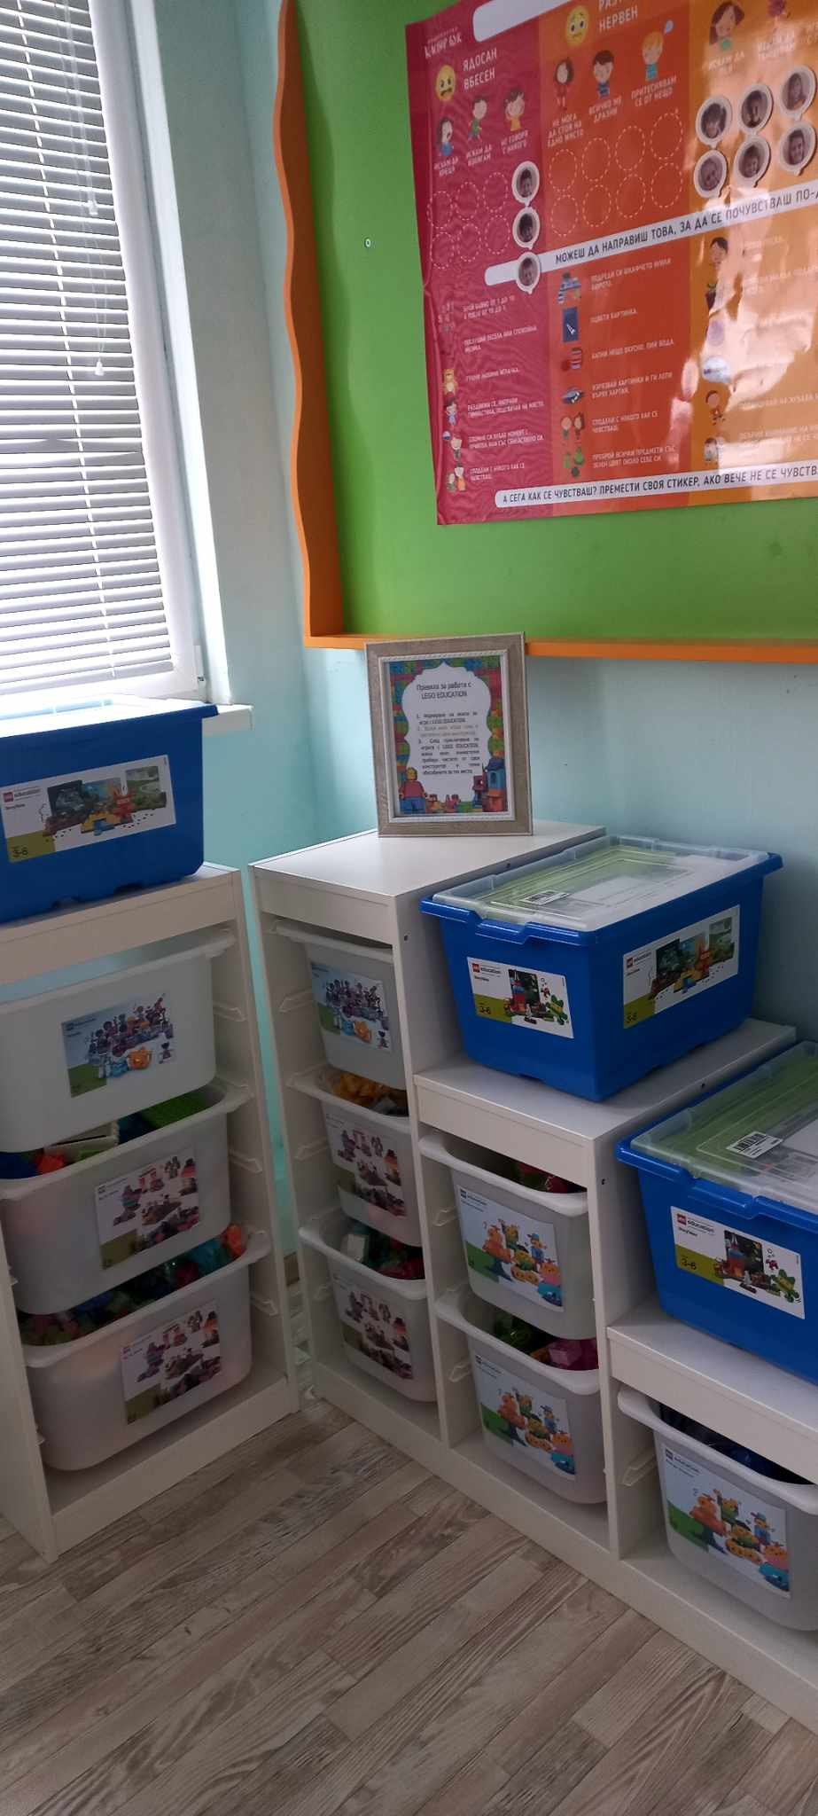
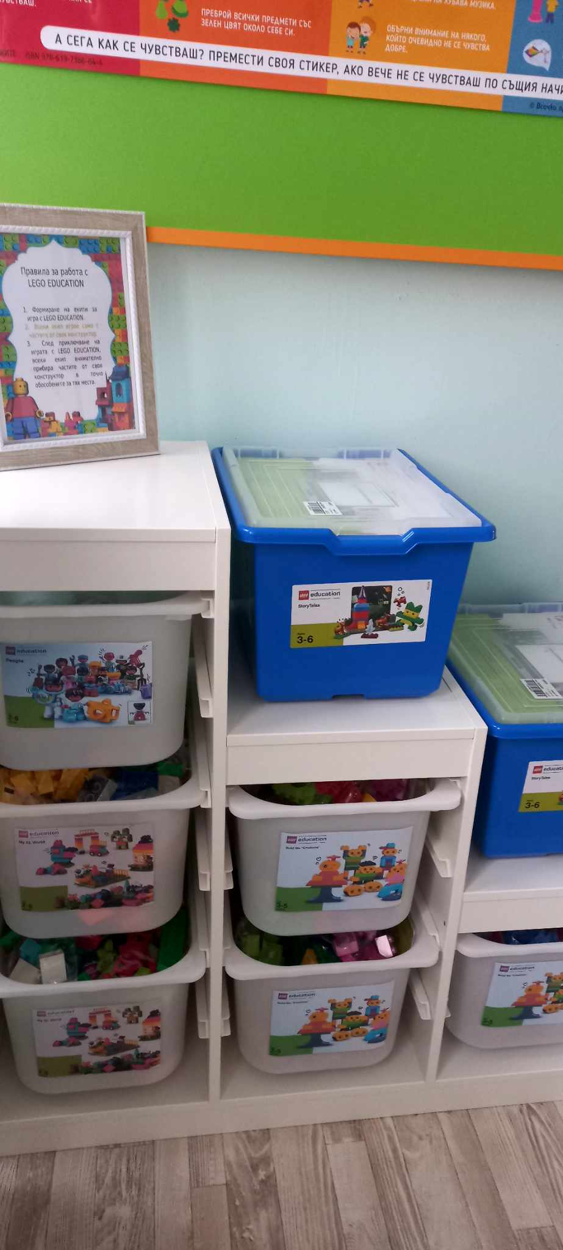
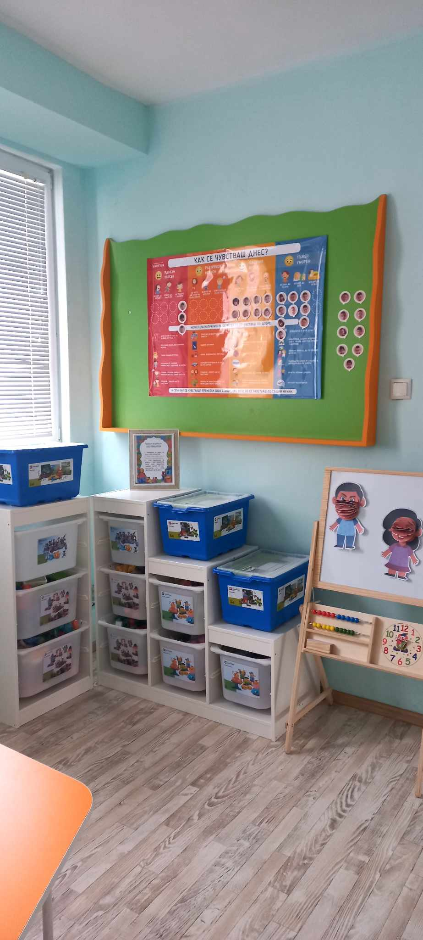
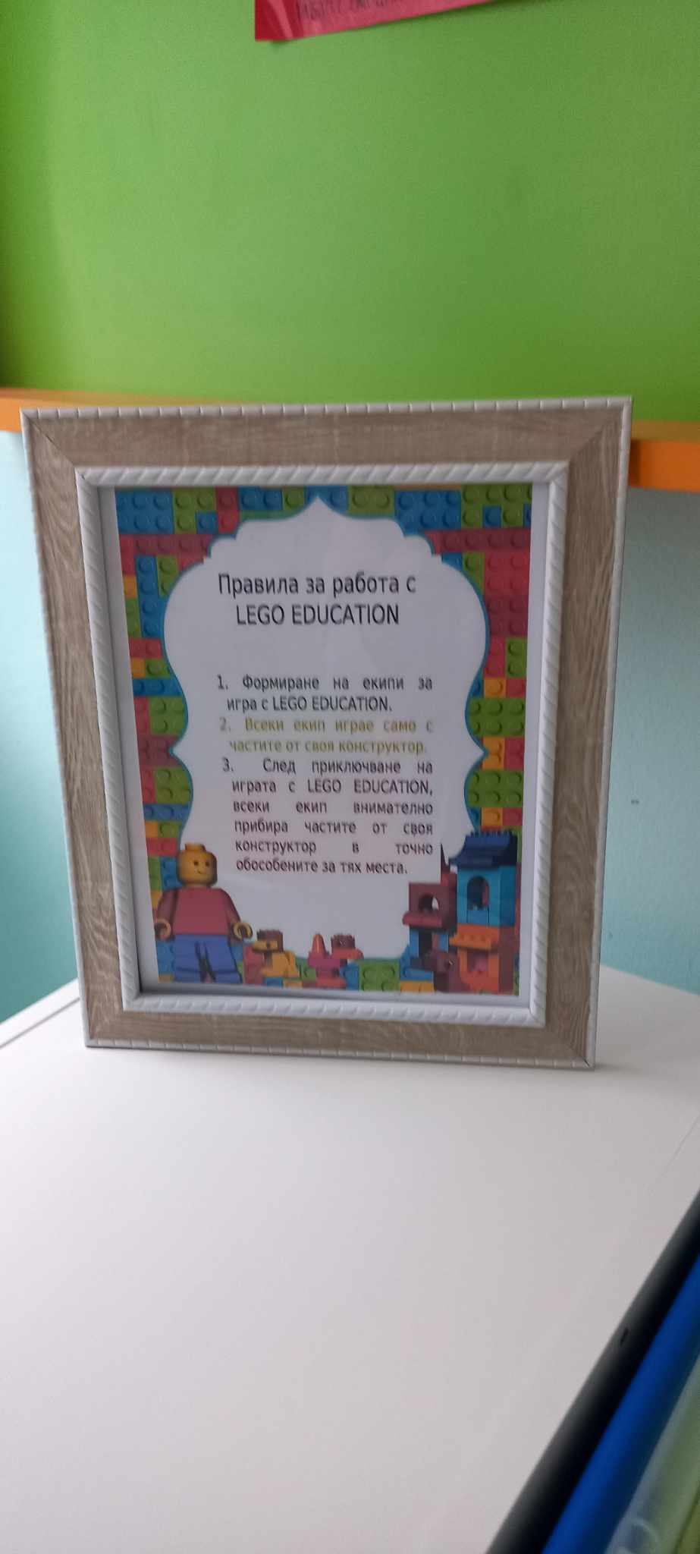
Изграждане на STEAM среда за развиване на творческите способности на децата, чрез работата с LEGO EDUCATION

Slide 3
Представяне на проектното предложение по НП ,,Хубаво е в детската градина” – Иновативен проект " Социално-емоционално развитие с LEGO ® Education - пред родителската аудитория
LEGO® Education по НП _Хубаво е в детската градина_.pptx
Анкетна карта за родителите - ,,Моето дете - навици и специфичност”
Анкета за родителите – Моето дете-навици и специфичност
Анализ на резултатите от анкетата за родителите от 4гр.

Slide 4
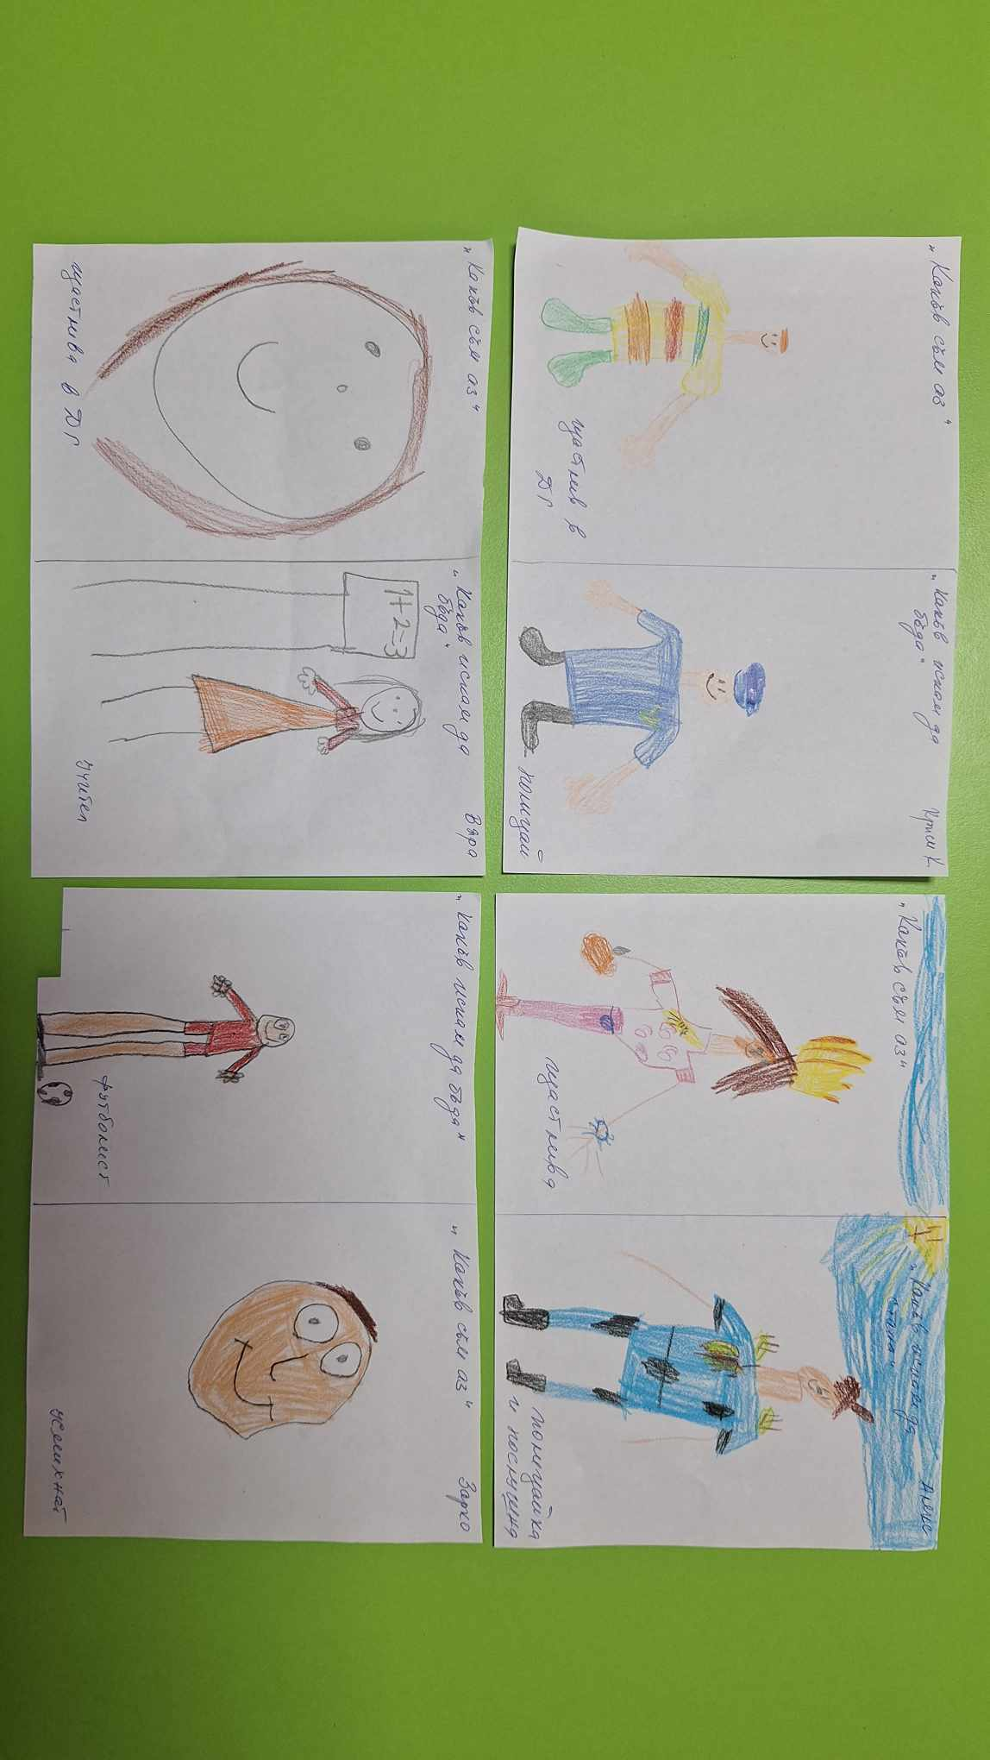
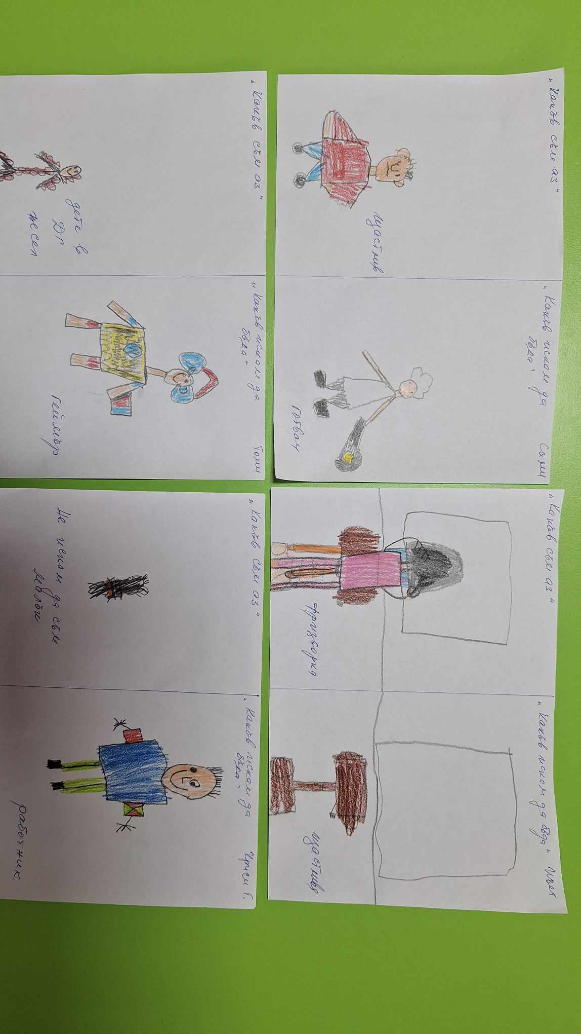
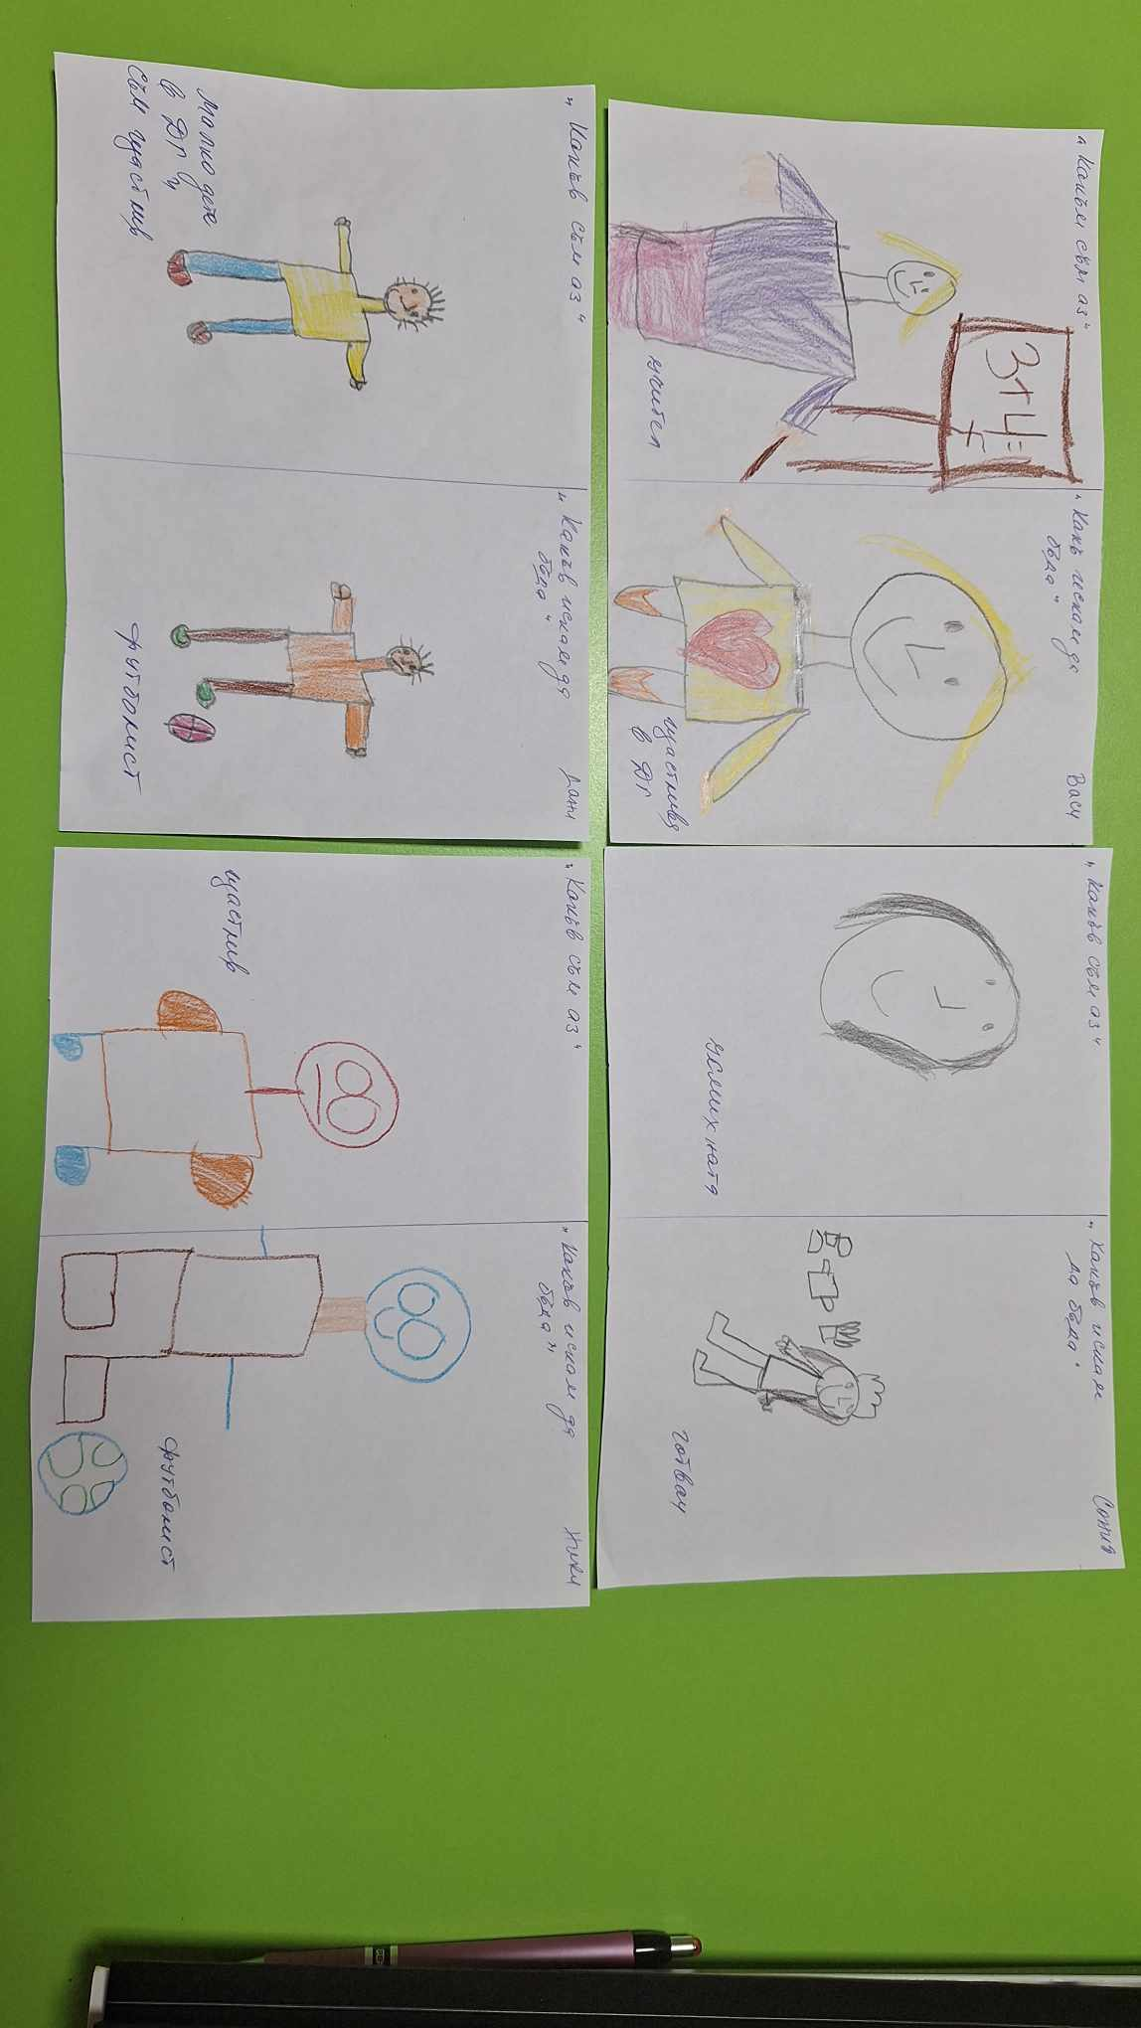
„Кой и какъв искам да бъда?“ – обобщаване, конкретизиране и конструиране на представите на вътрешния свят на детето

Slide 5
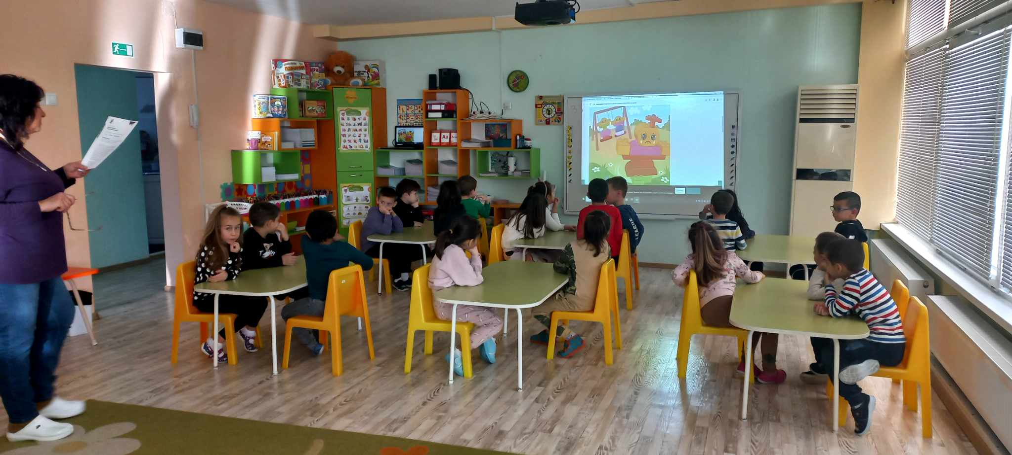
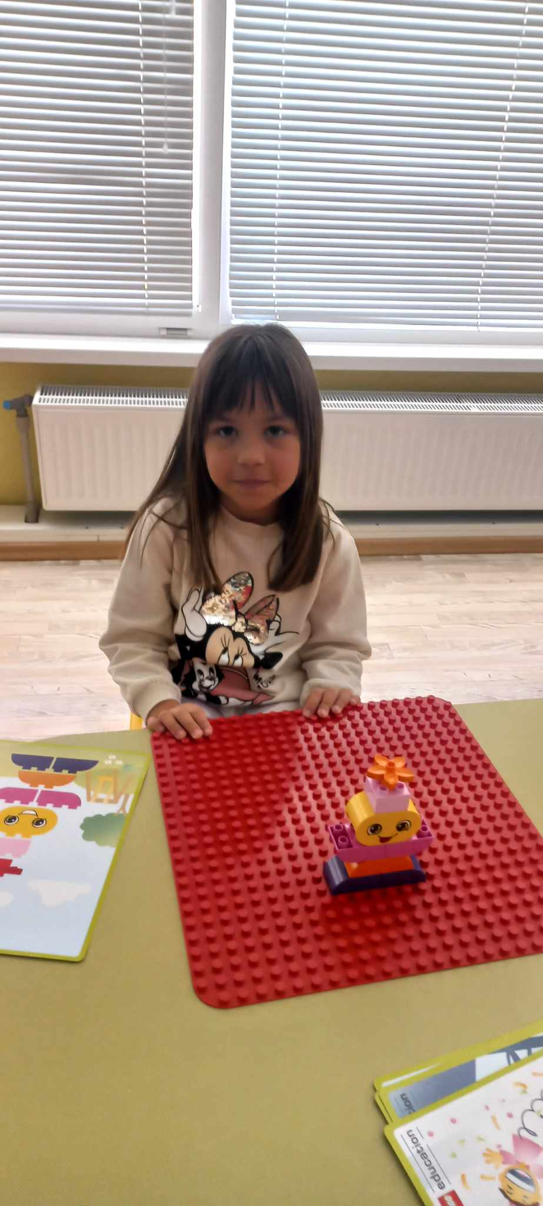
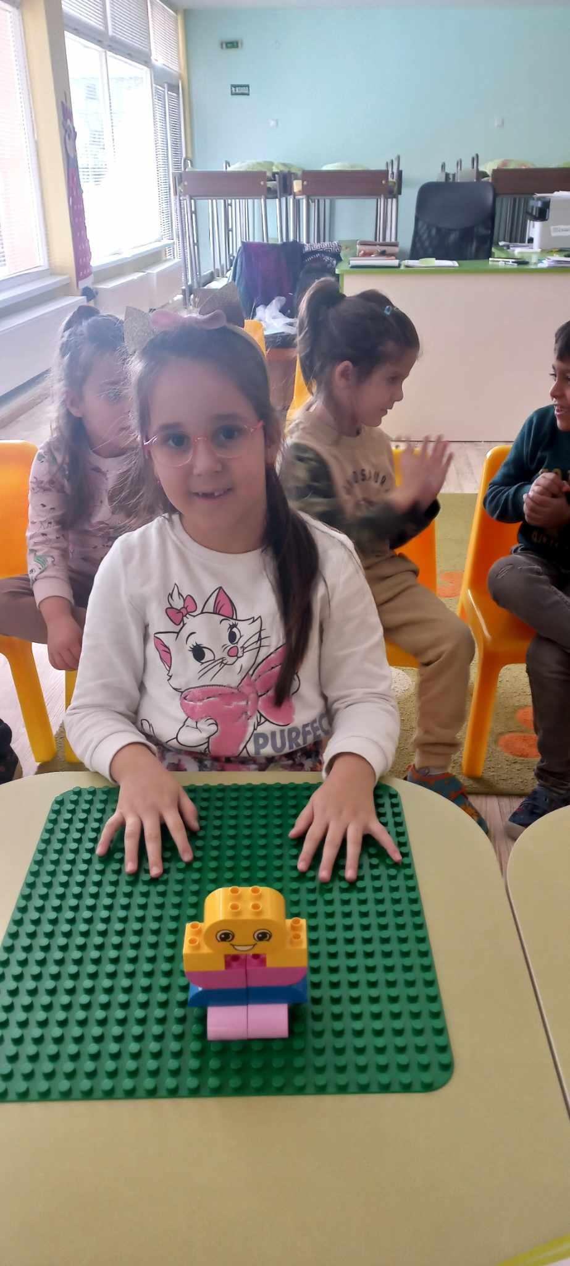
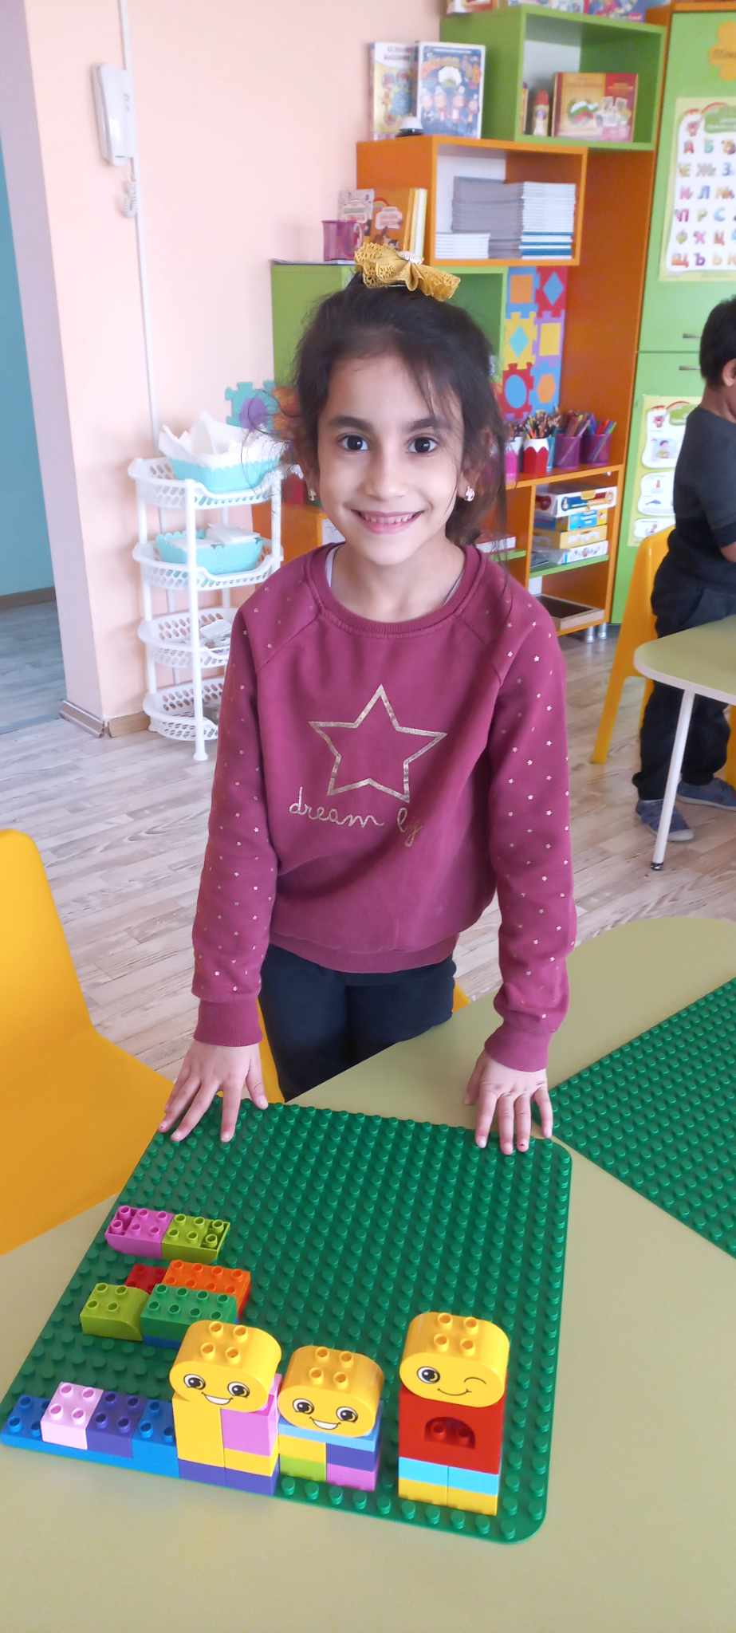
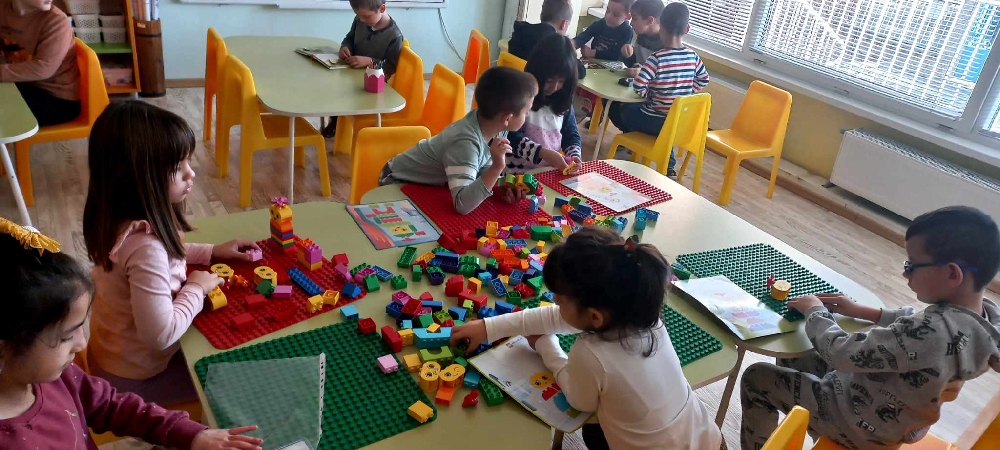
„Ядосаната Ани“ - разбиране и справяне с емоцията гняв.

Slide 6
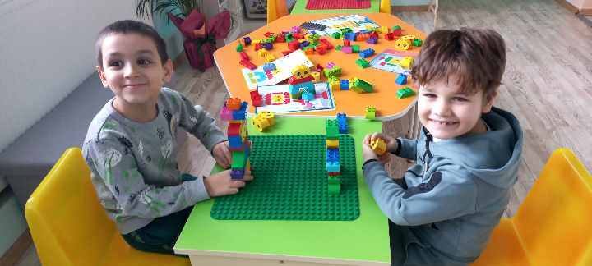
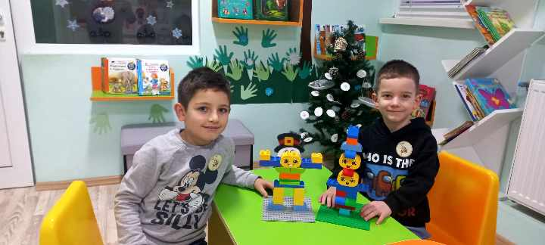
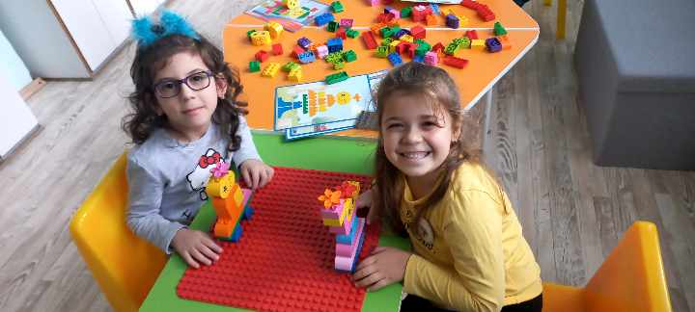
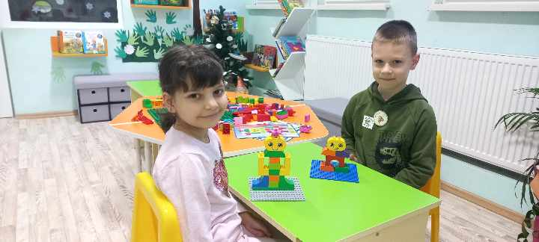
„Маса на приятелството“ – изясняване на конфликти и недоразумения. Конструиране на главните герои и разрешаване на конфликтната ситуация.

Slide 7
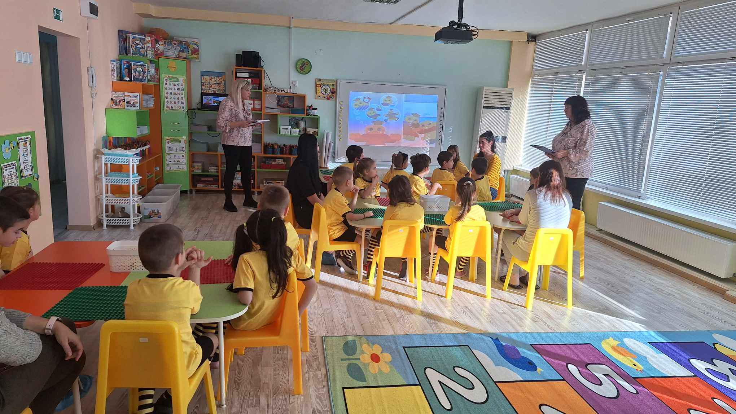
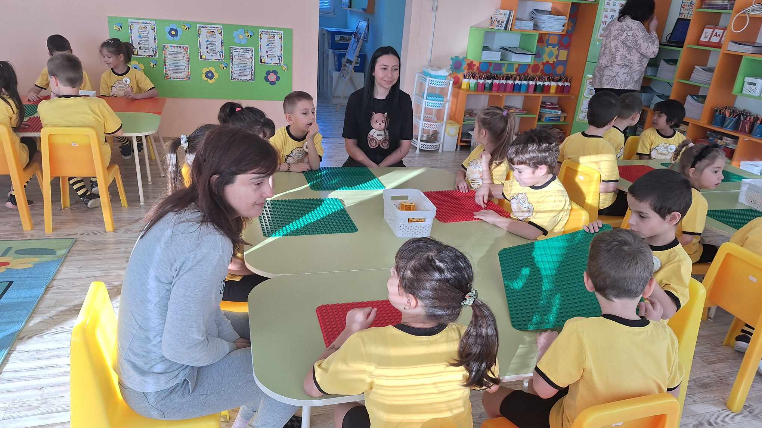
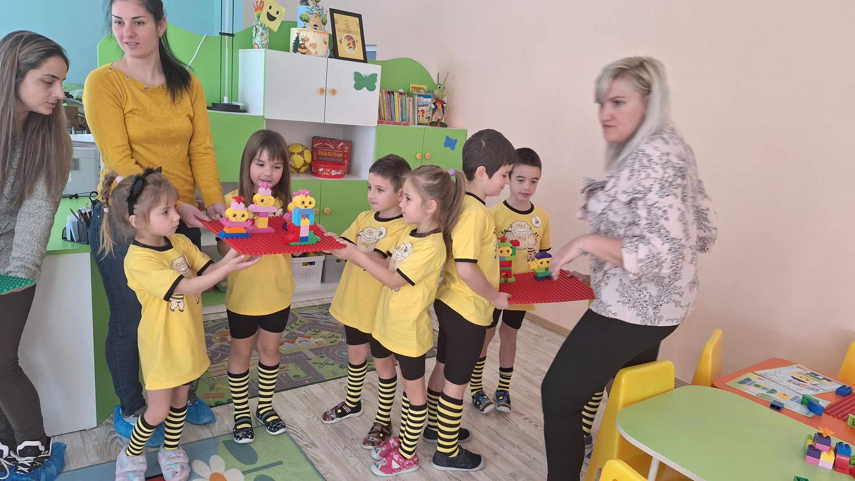
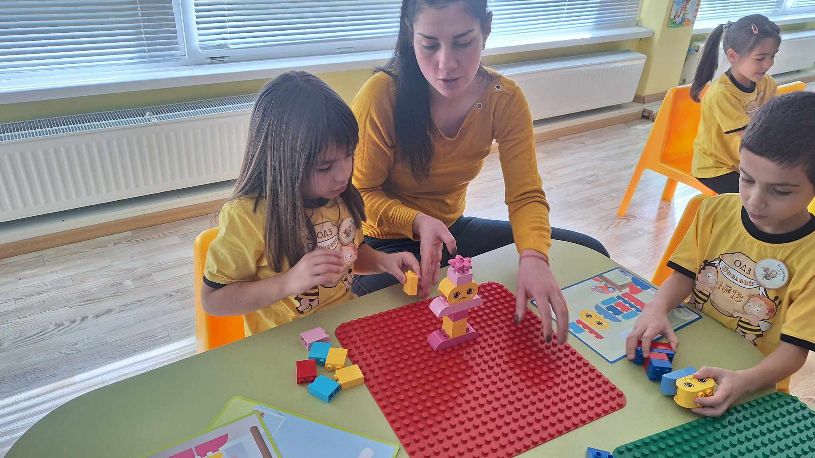
Тренинг с родителите -„Огледало“ - разпознаване и имитиране на различни емоционални състояния, чрез конструиране. Развиване на емпатия - открита практика пред родителите.

Slide 8
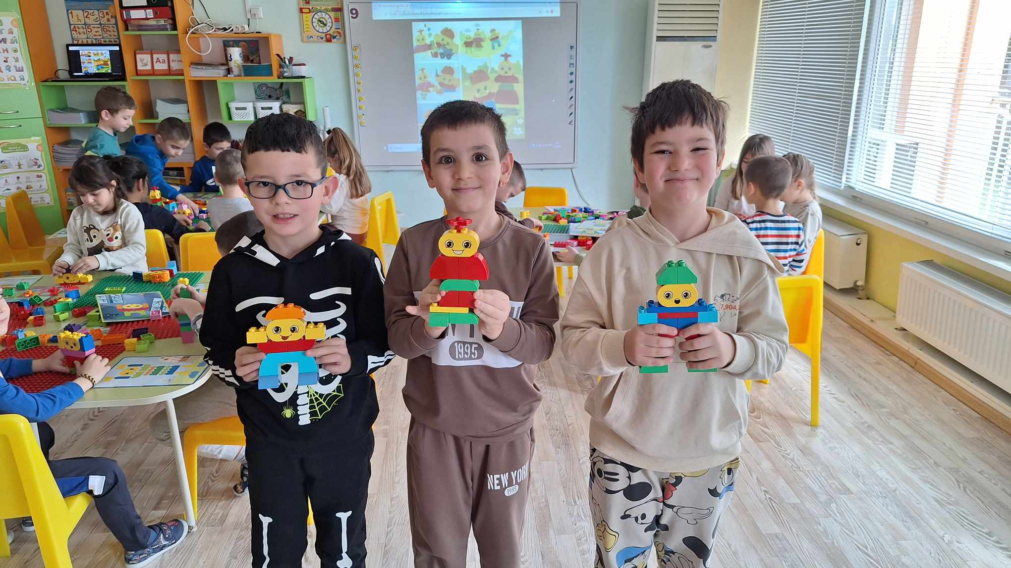
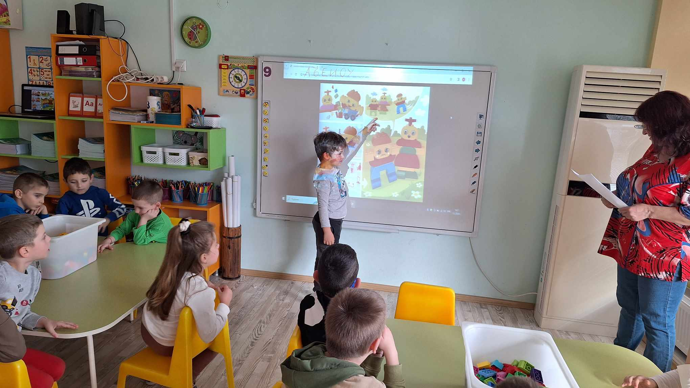
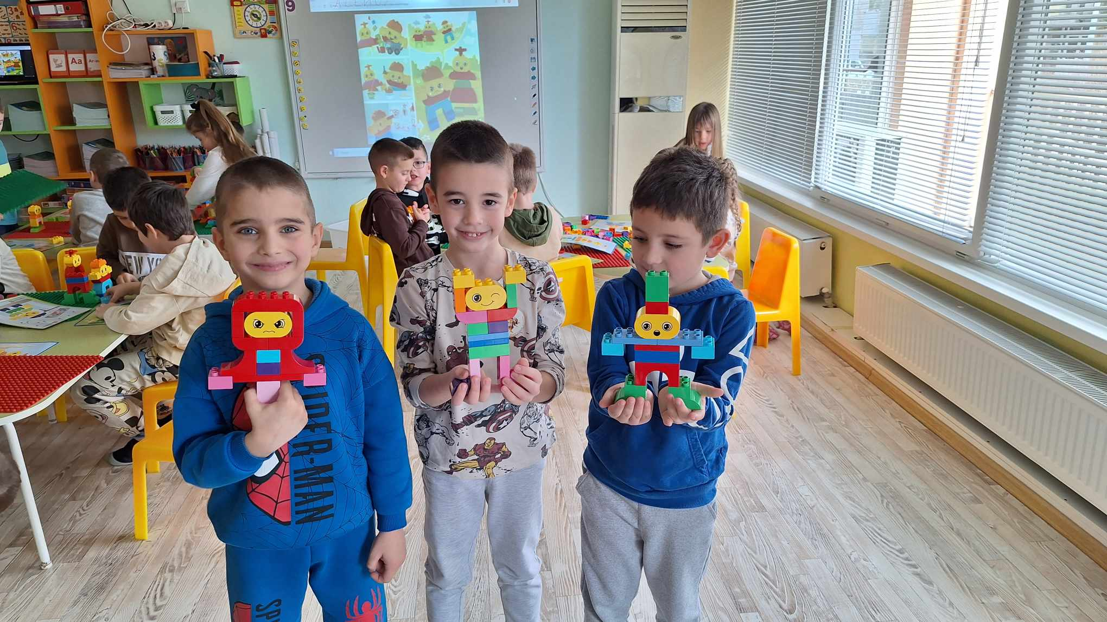
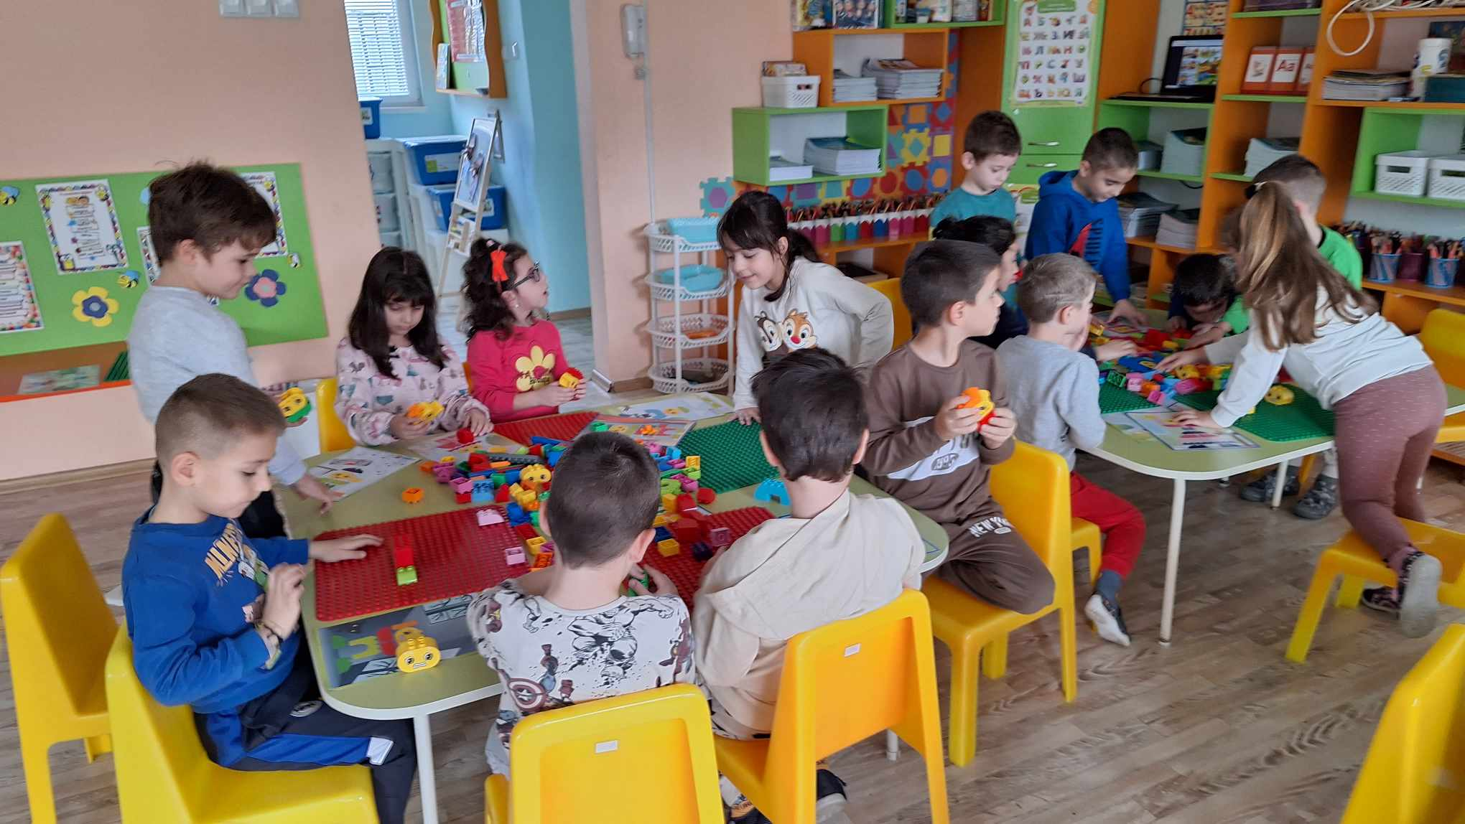
„ Петър - белята“- децата разбират как държанието им влияе върху околните.

Slide 9
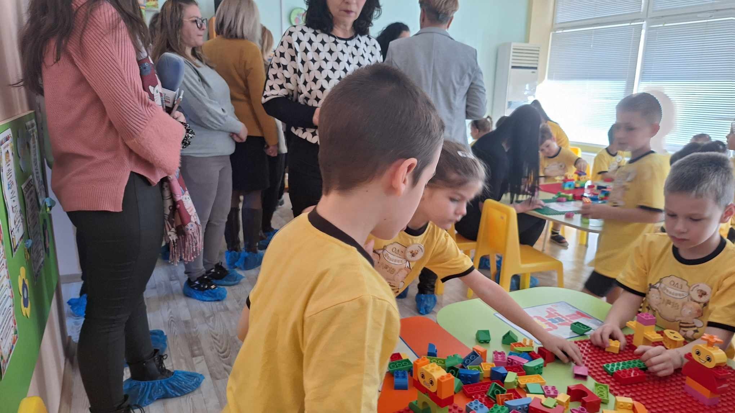
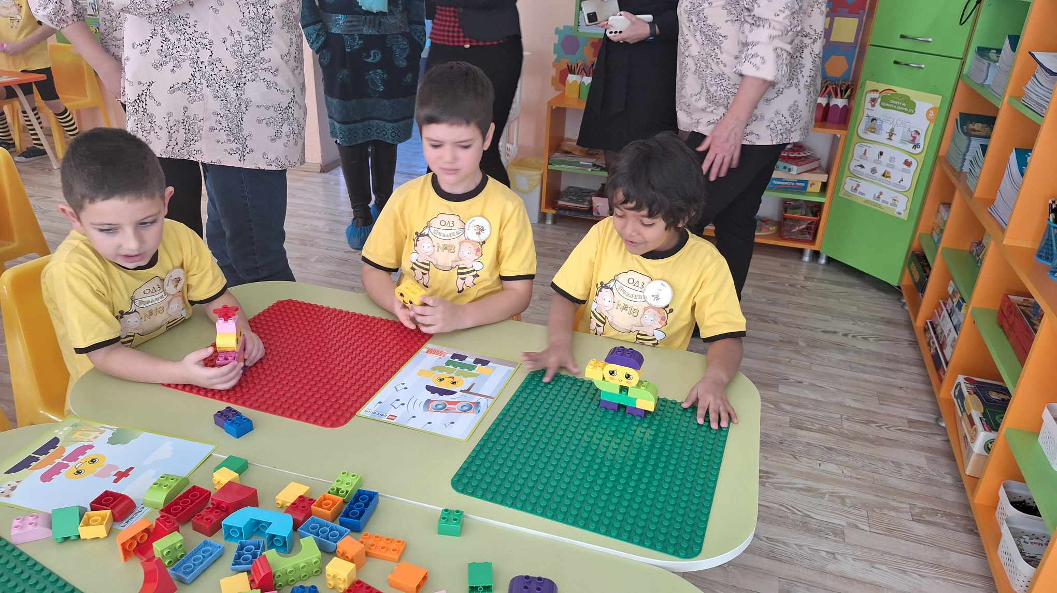
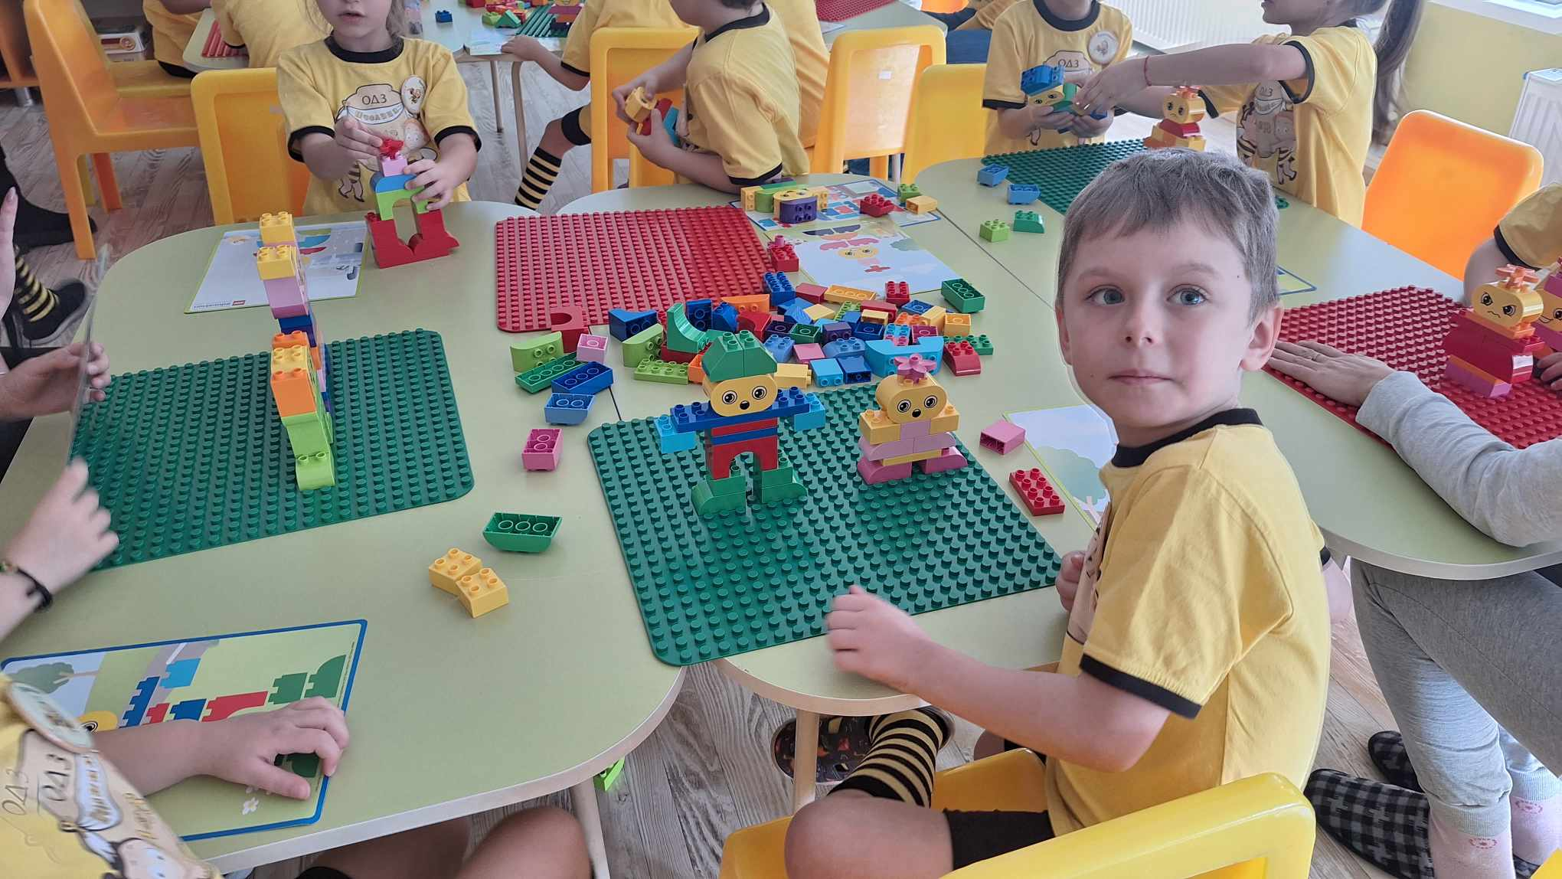
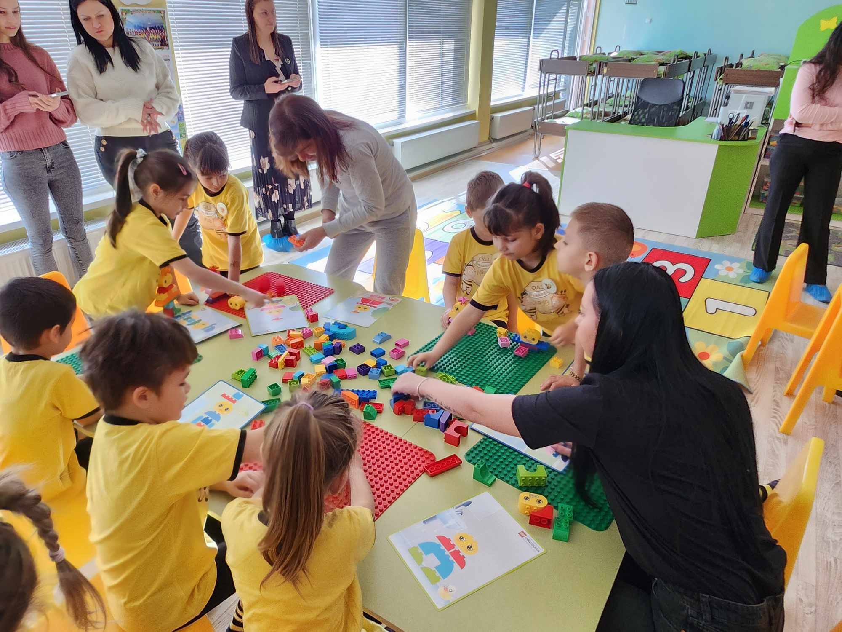
„Откриватели“ – децата разбират какво е да си упорит - открита практика пред педагогическия колектив.

Slide 10
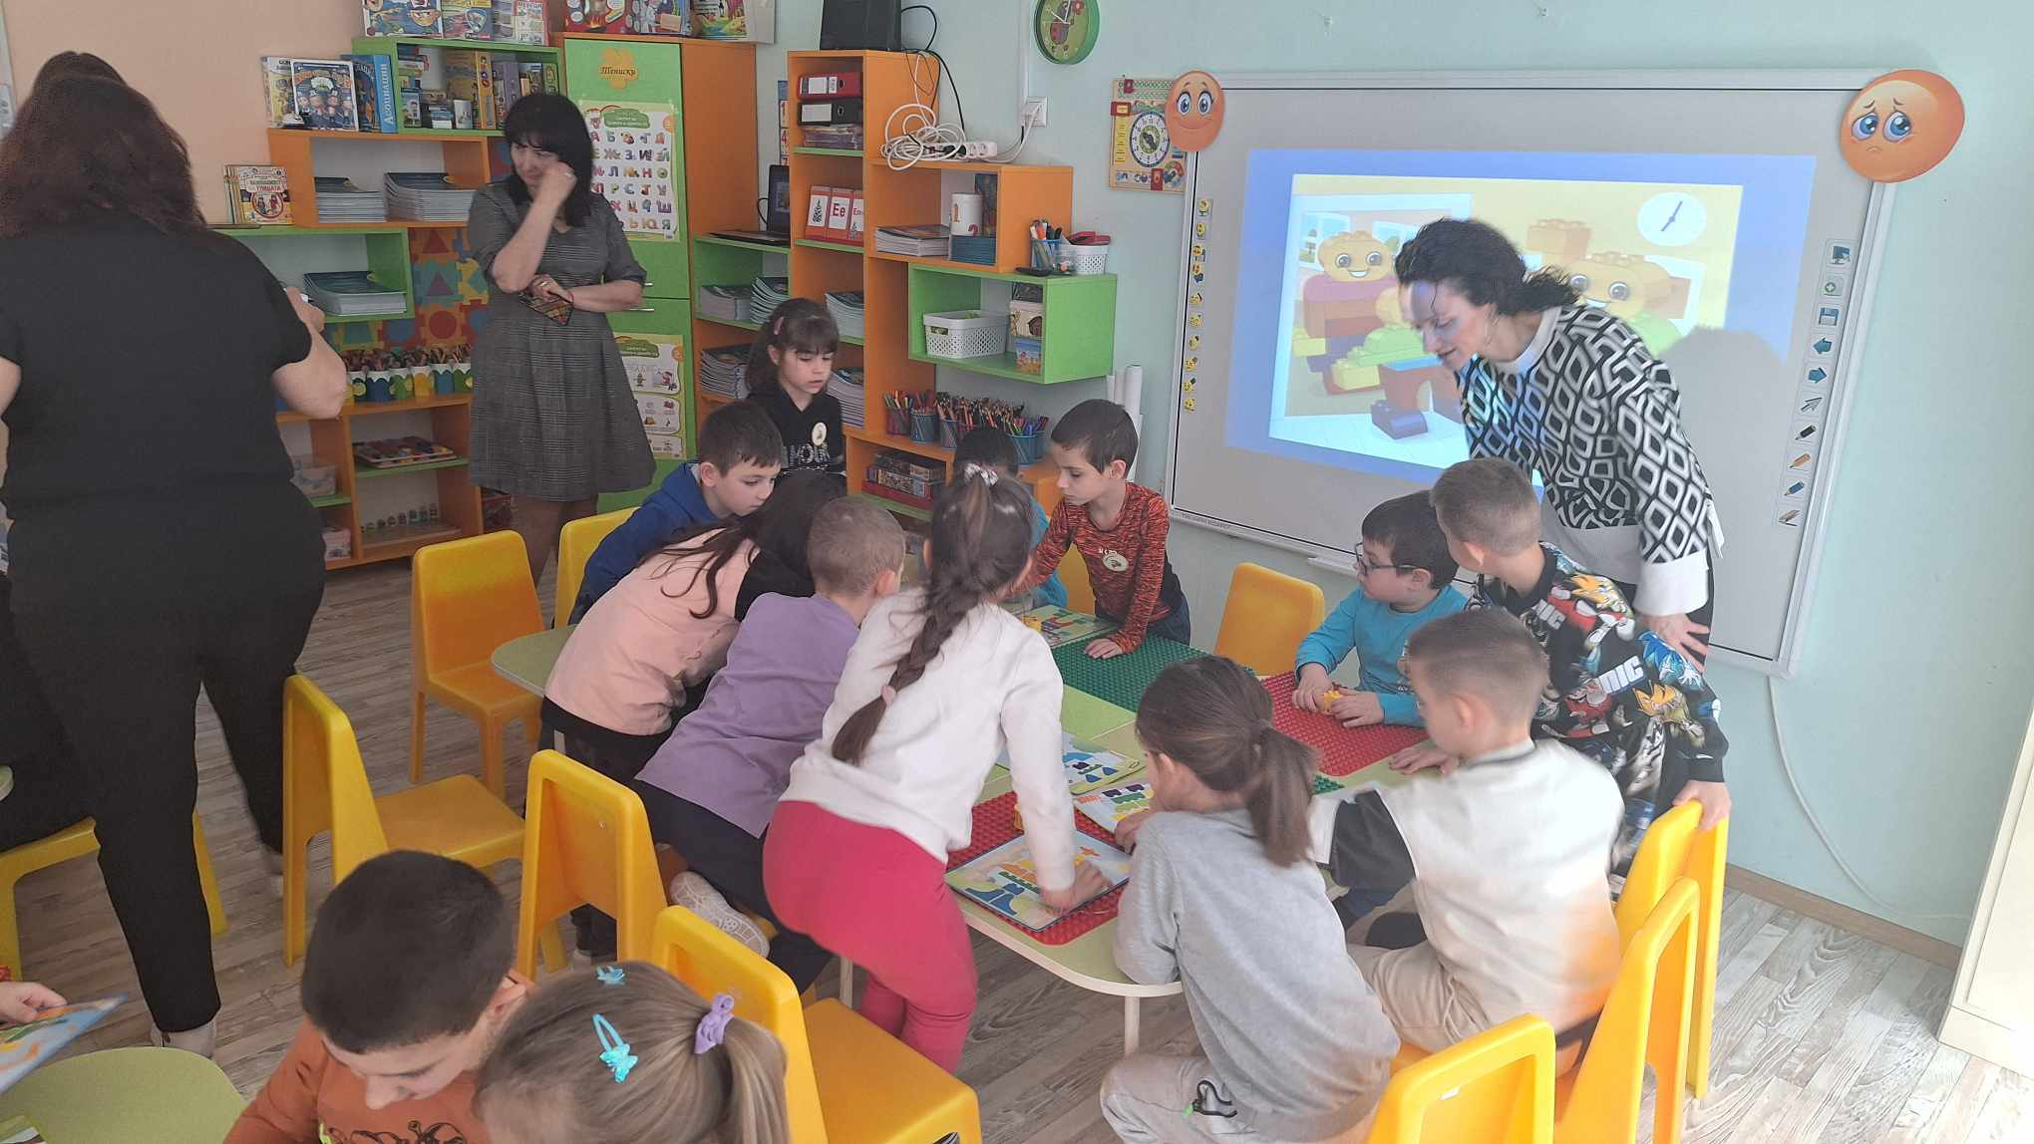
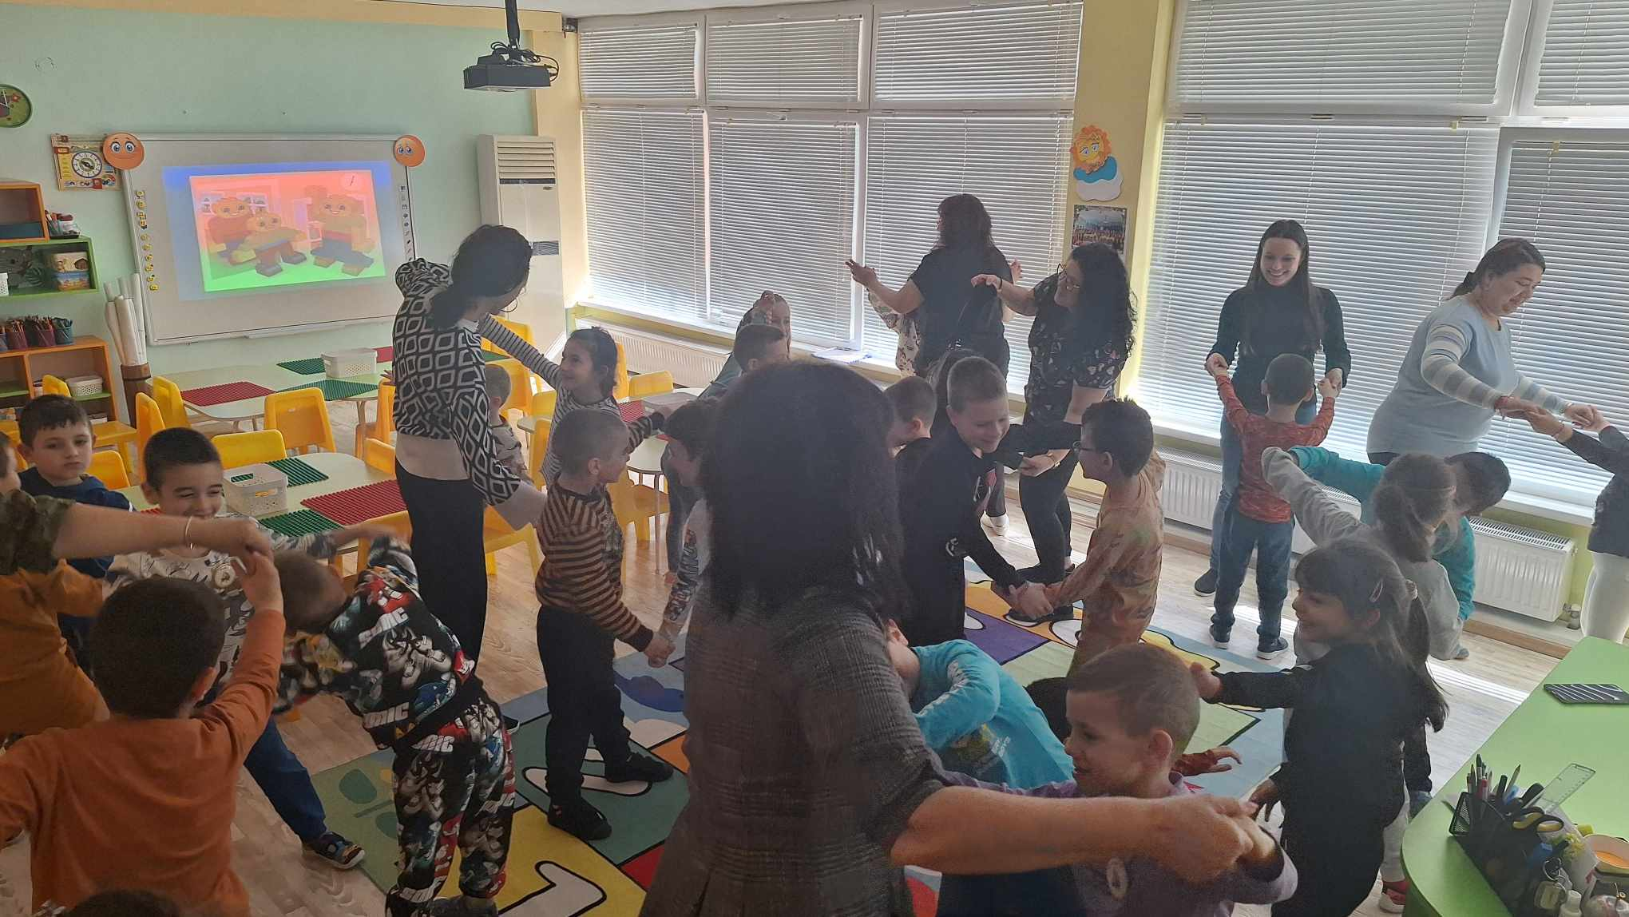
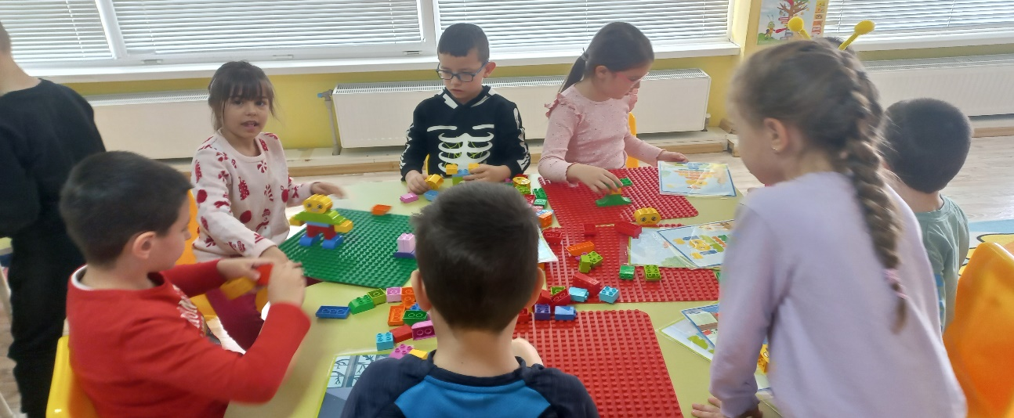
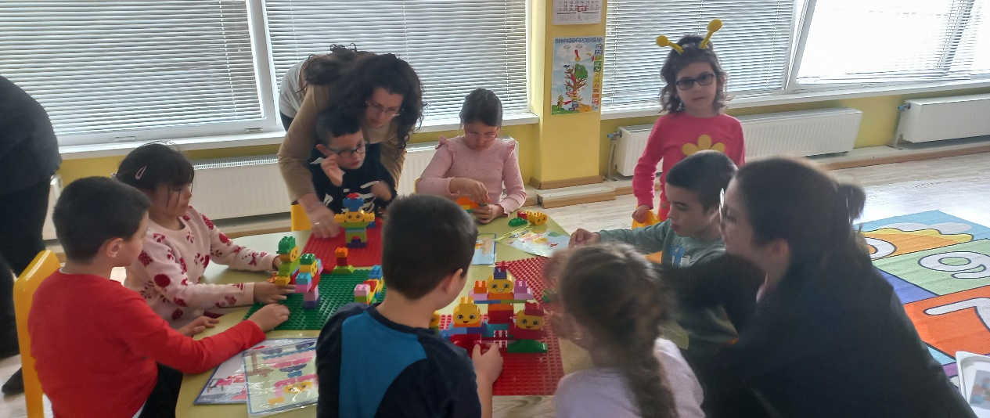
„Как да се справя когато….“ – Децата разбират какво е да си разтревожен, неспокоен и как да се справят с тази емоция - открита практика пред педагогическия колектив.

Slide 11
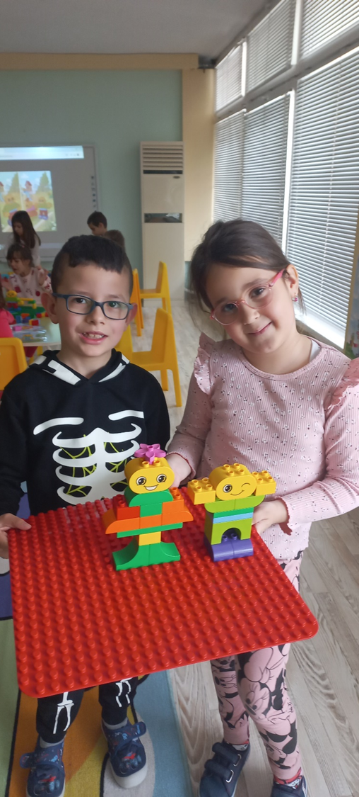
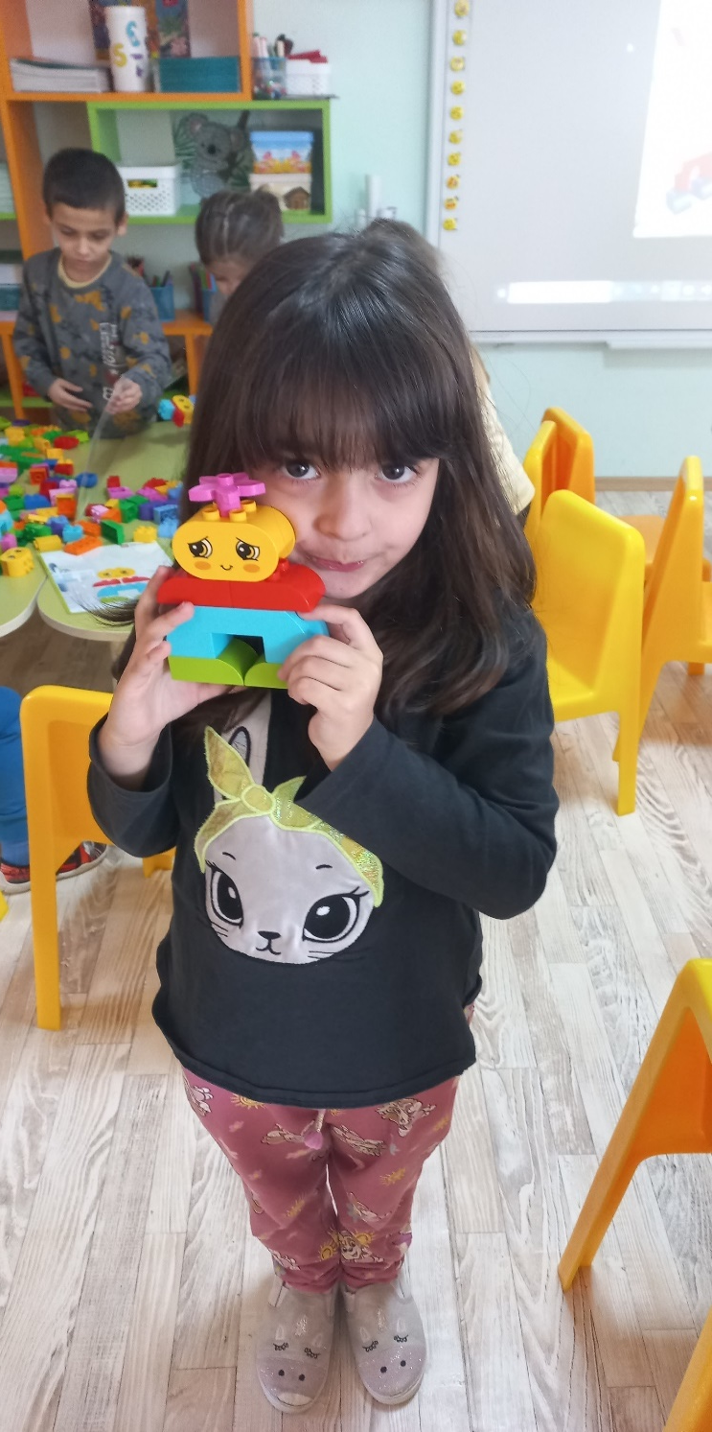
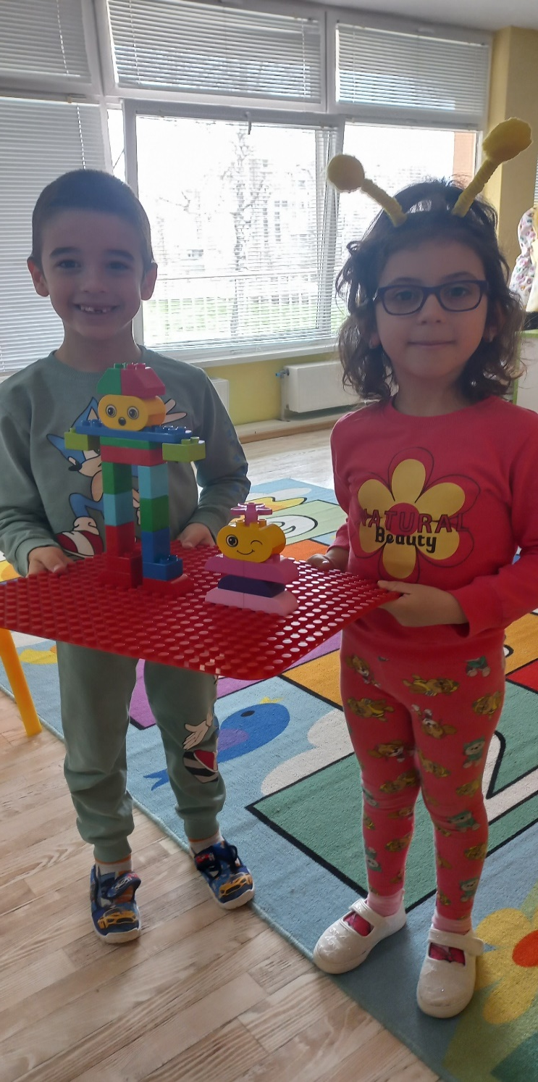

Slide 12
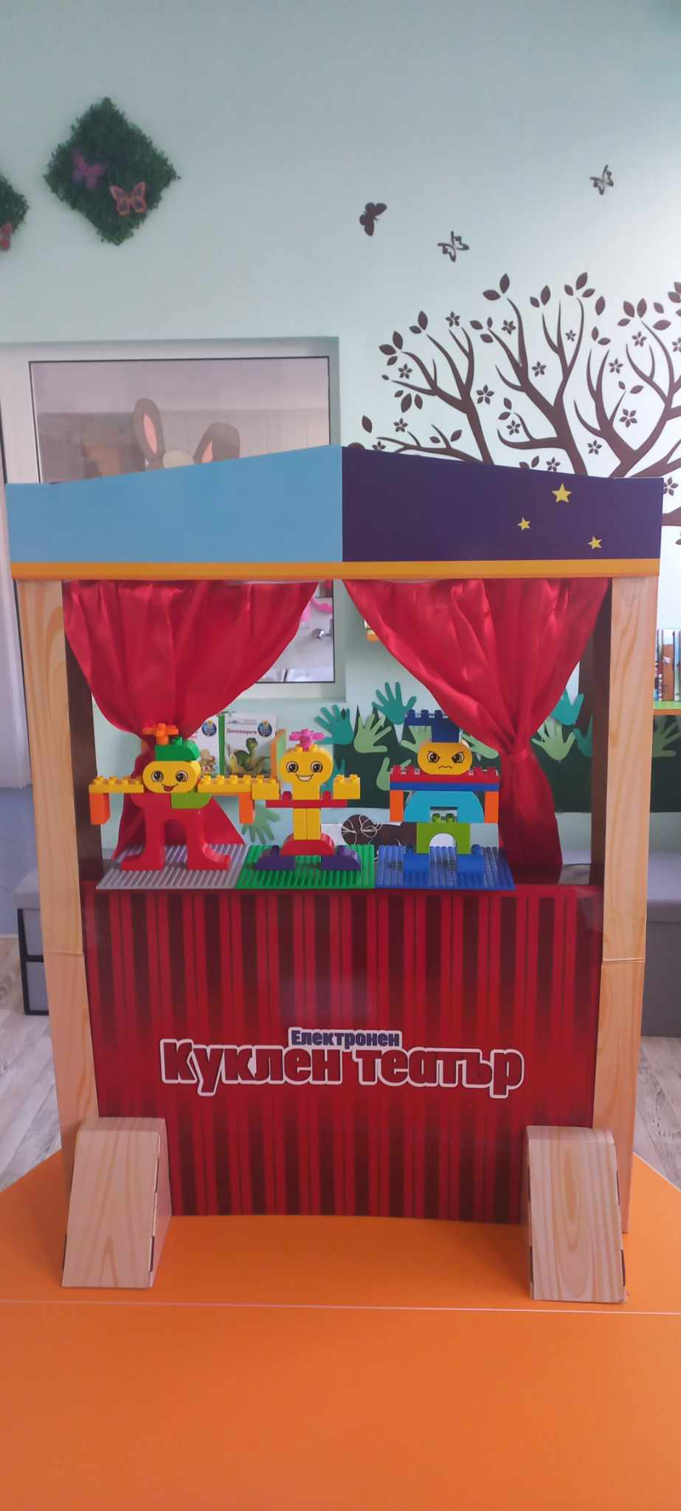
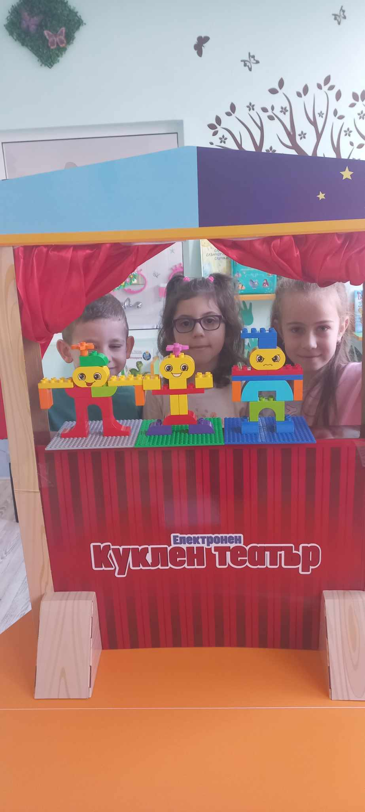
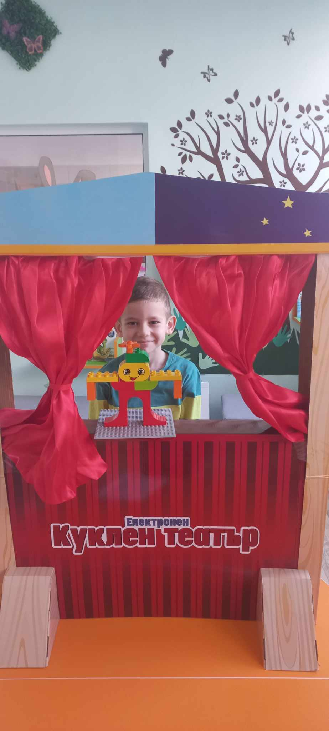
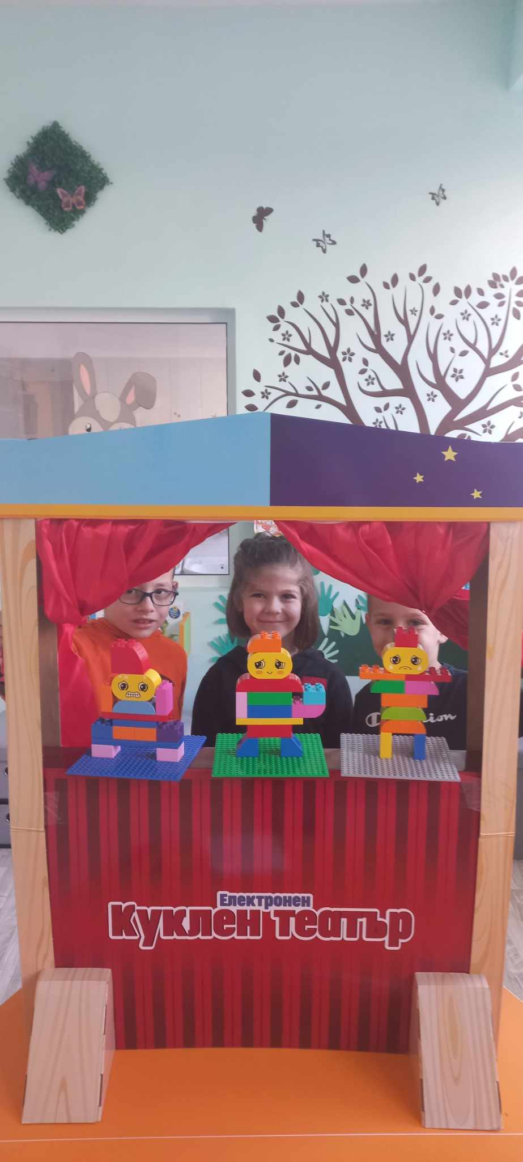
„На театър“ – след наблюдение на театрална постановка, децата конструират сцената, декорите и основните елементи, аудиторията и разиграват “посещение на театър” в група, като влизат в различни роли.

Slide 13
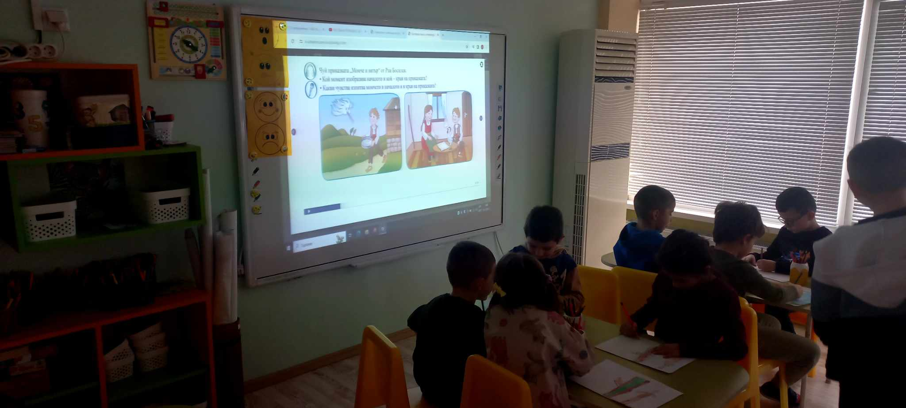
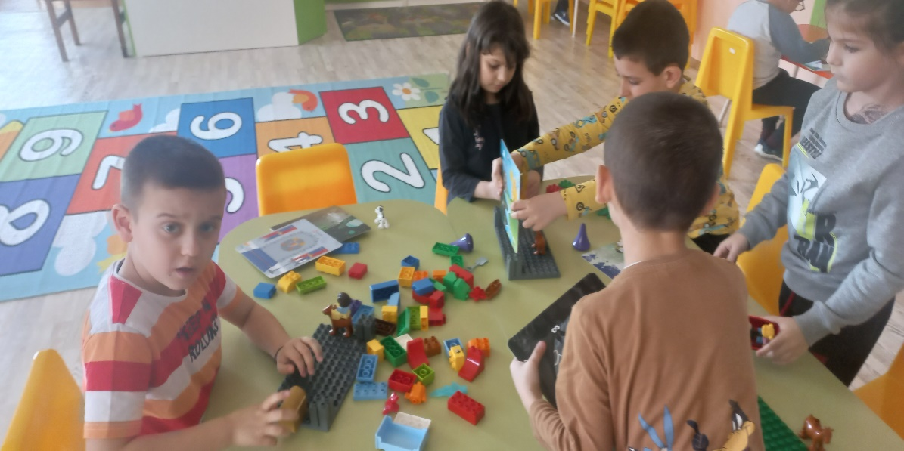
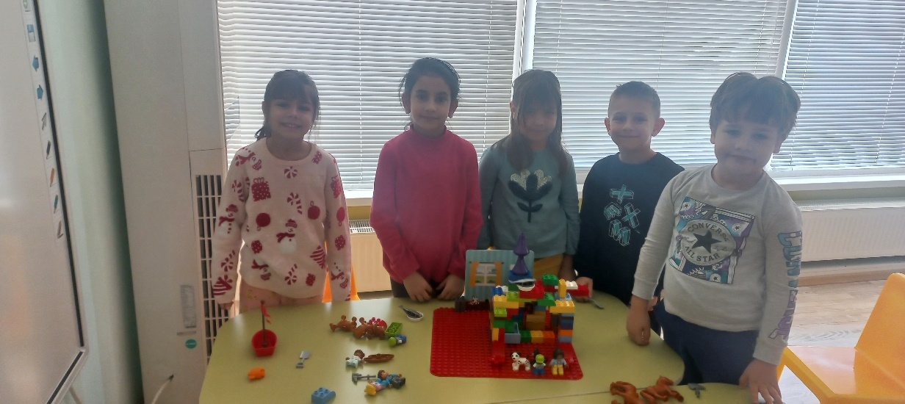
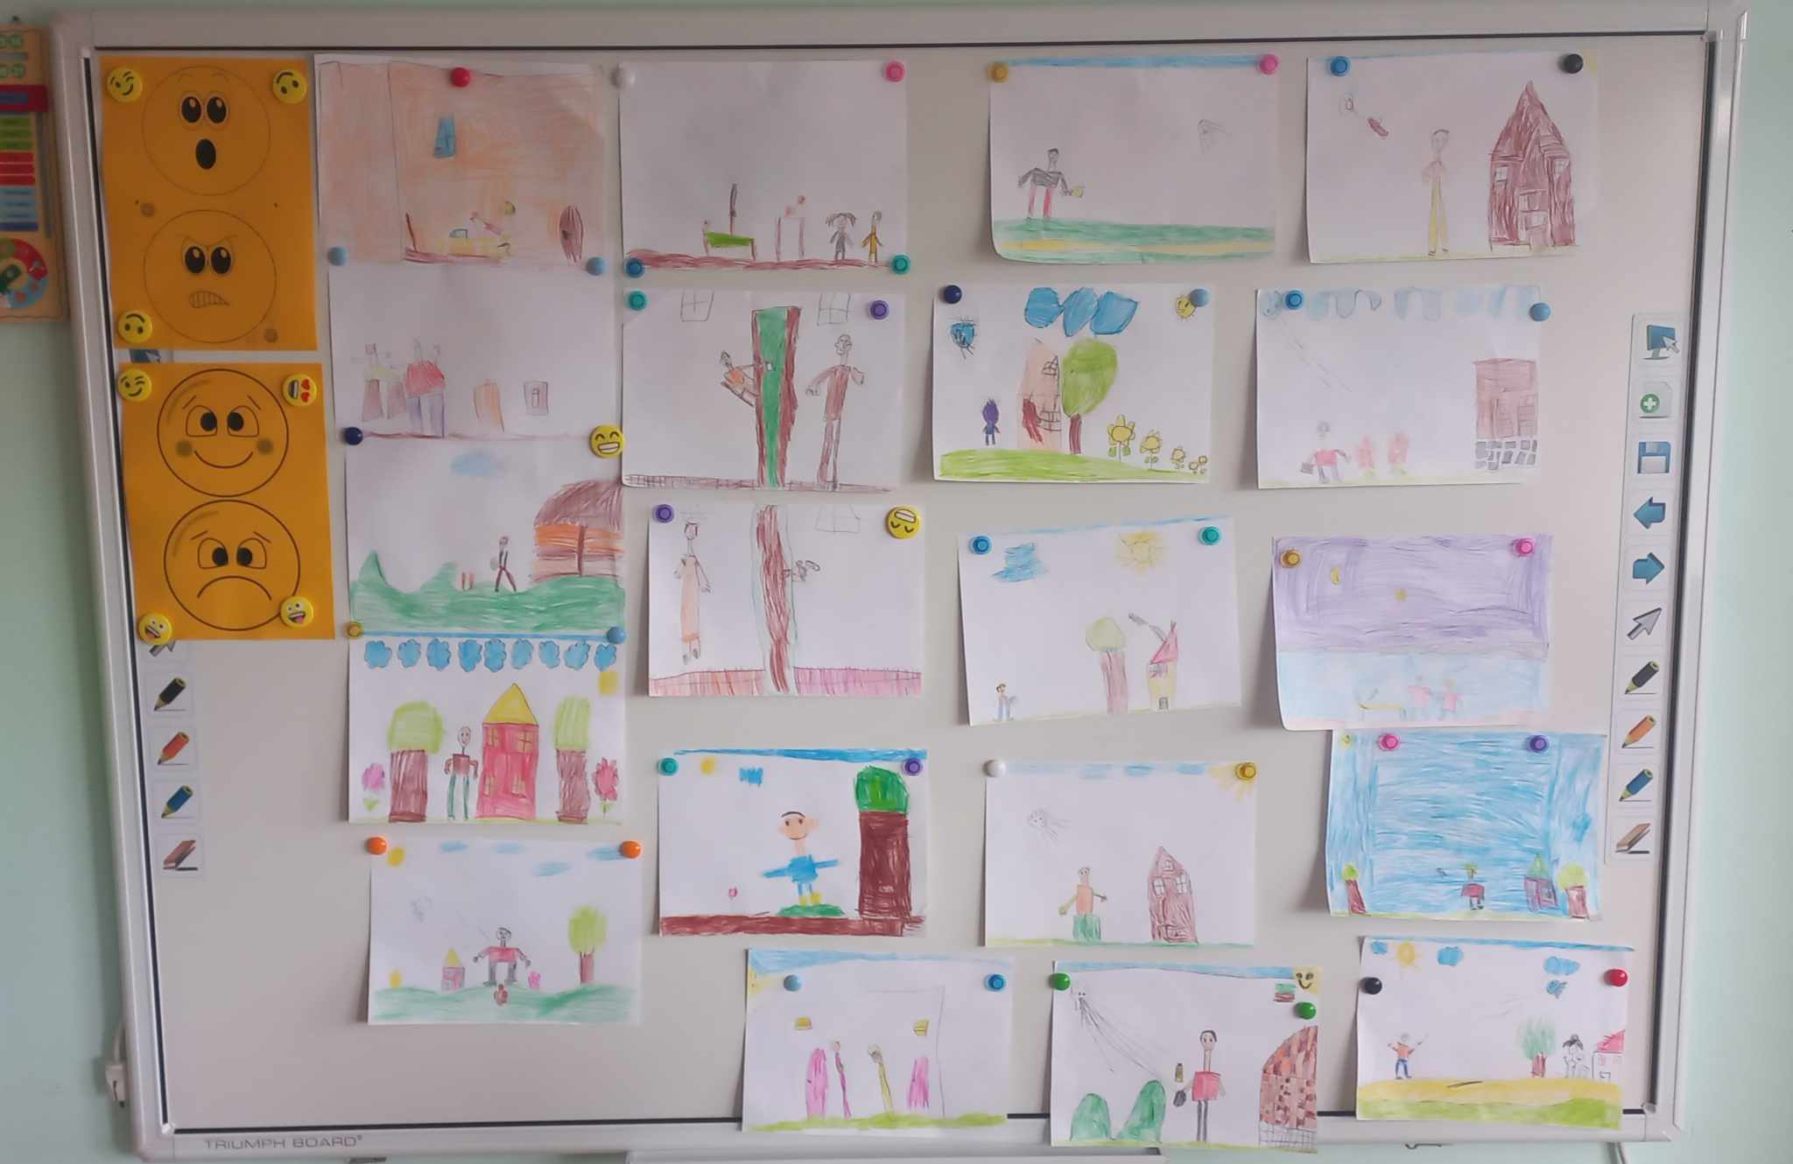
„Приказка ми разкажи“ след възприемане на литературното произведение „Момче и вятър“ от Ран Босилек, децата дорисуват и оцветяват емоцията, която поражда у тях.

Slide 14
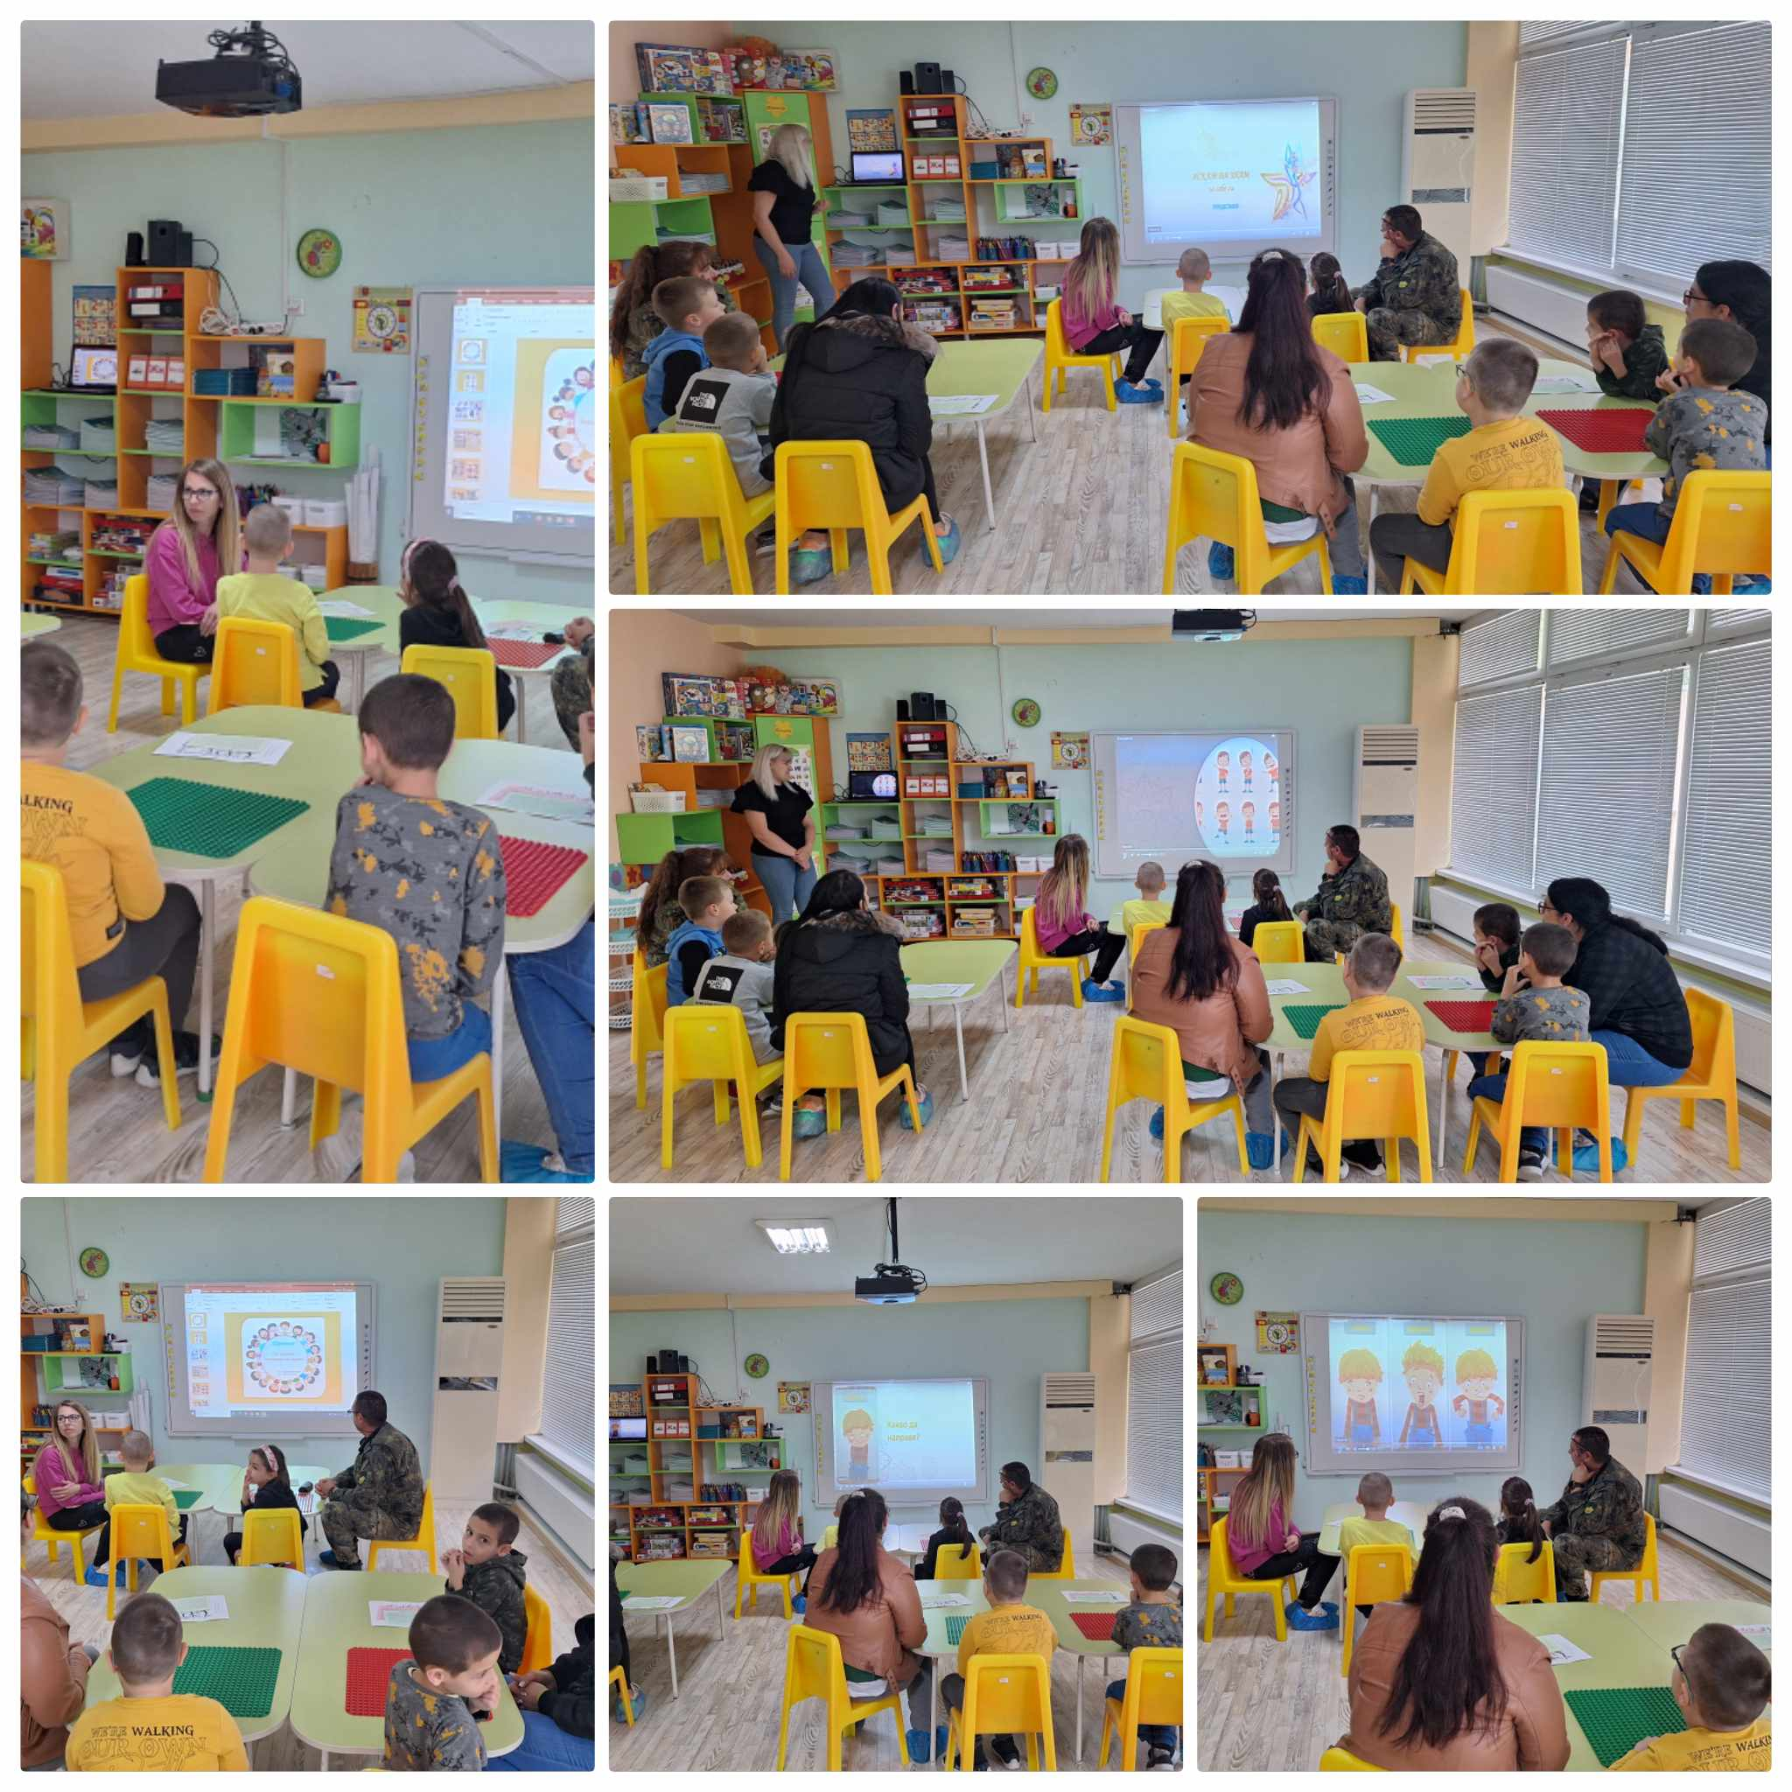
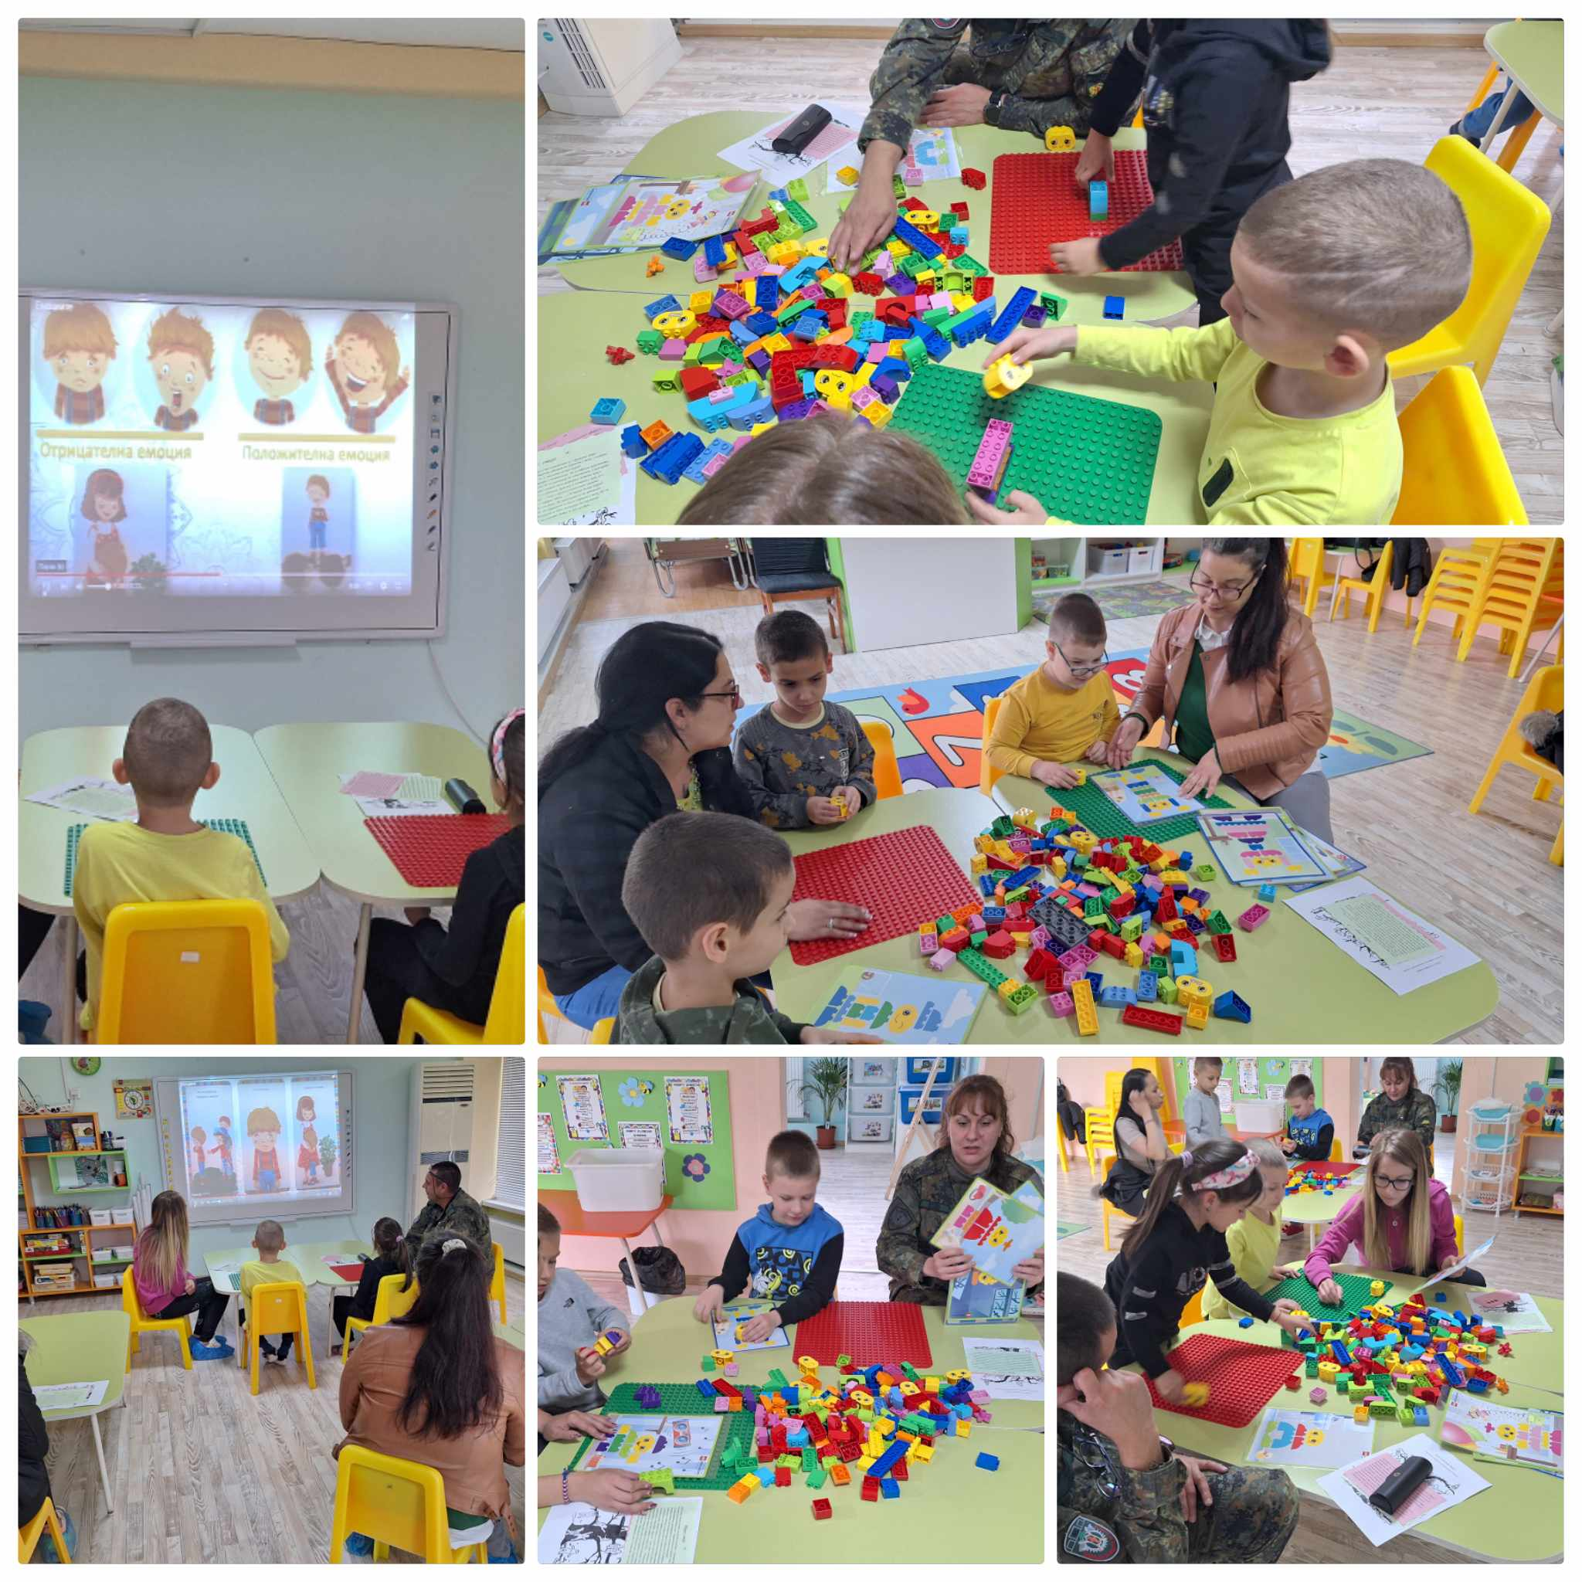
Тренинг с родителите - „Да запазим детството на децата!” –споделяне на модели на поведение, общуване, сигурност, доверие и подкрепа – открита практика пред родителите.
Работилничка на емоциите с участието на родителите

Slide 15
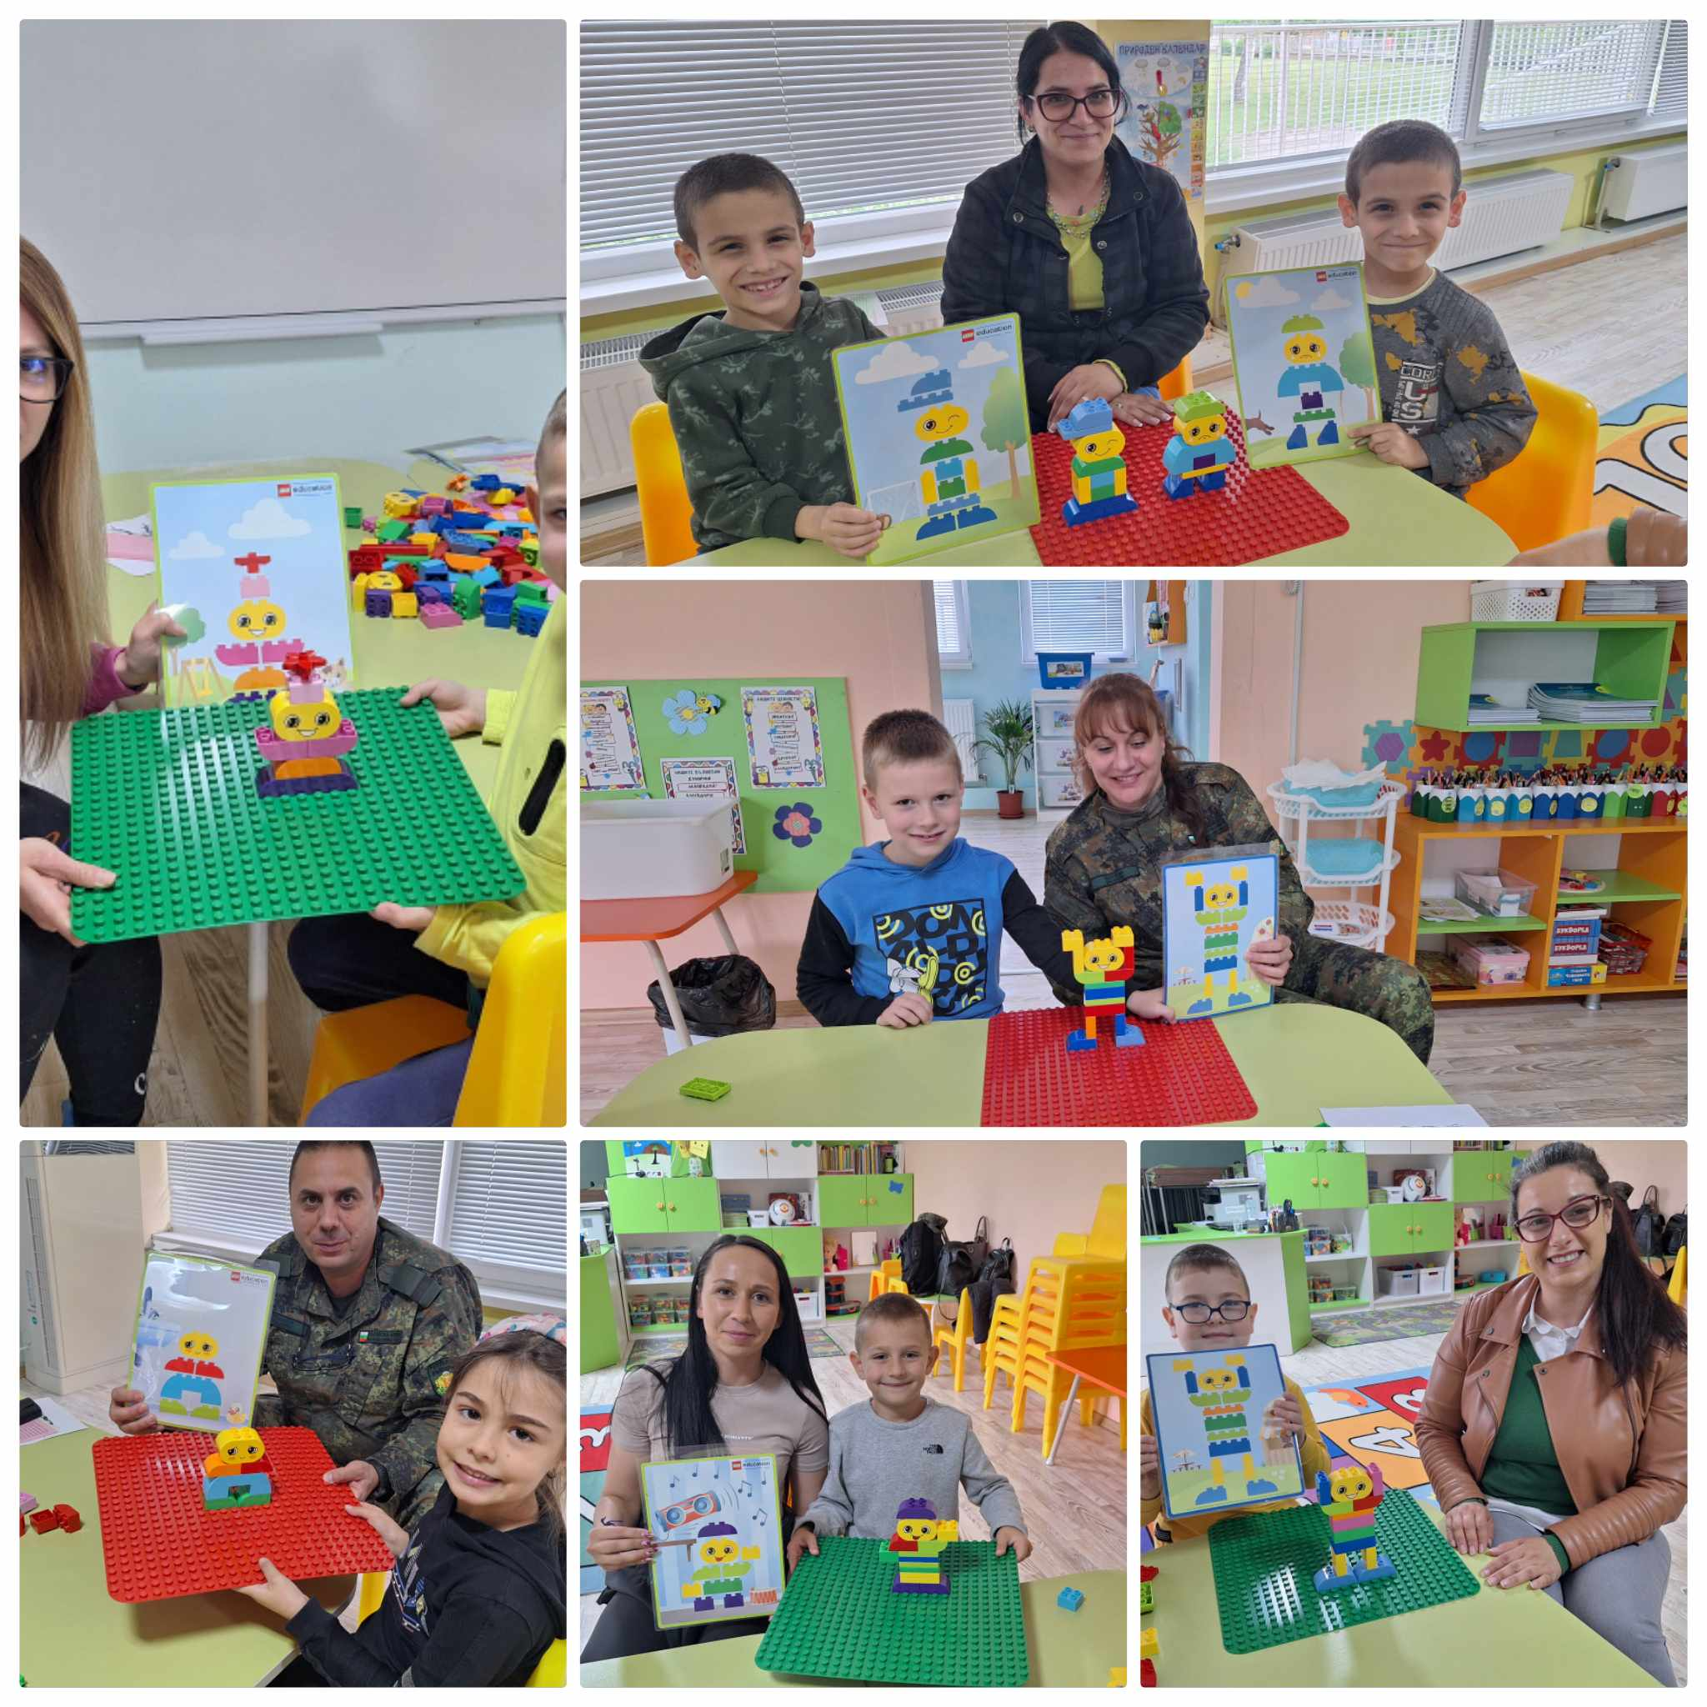
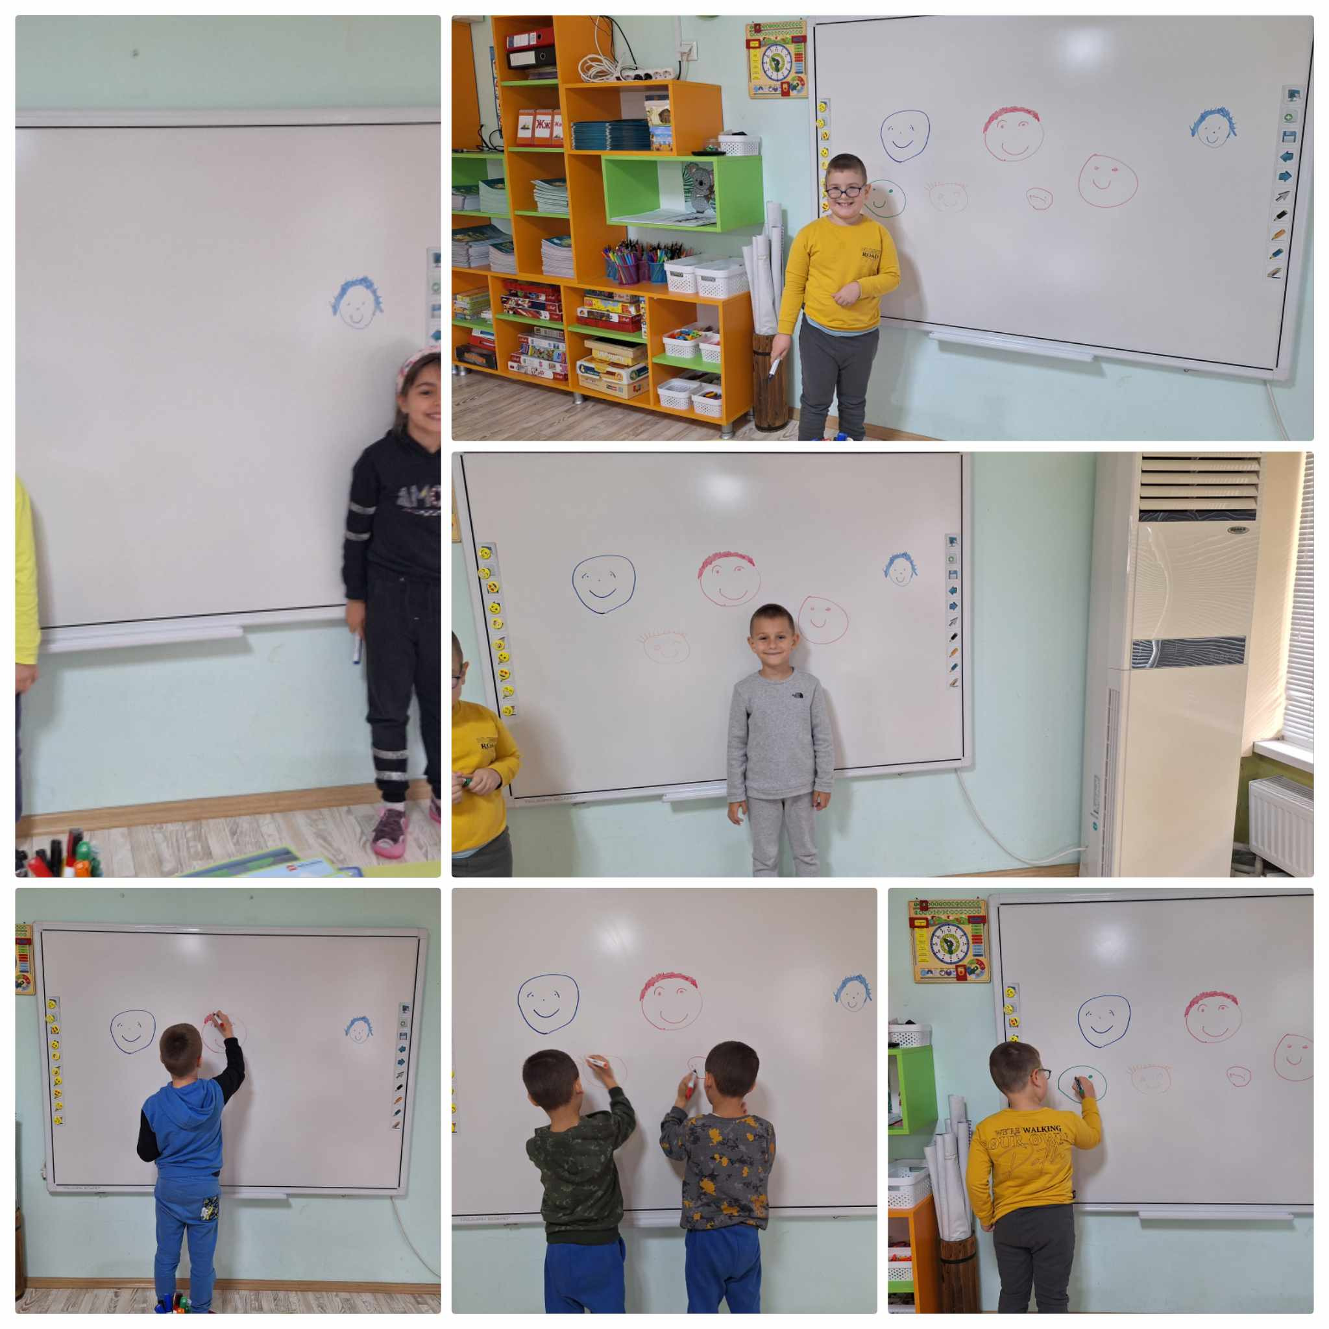
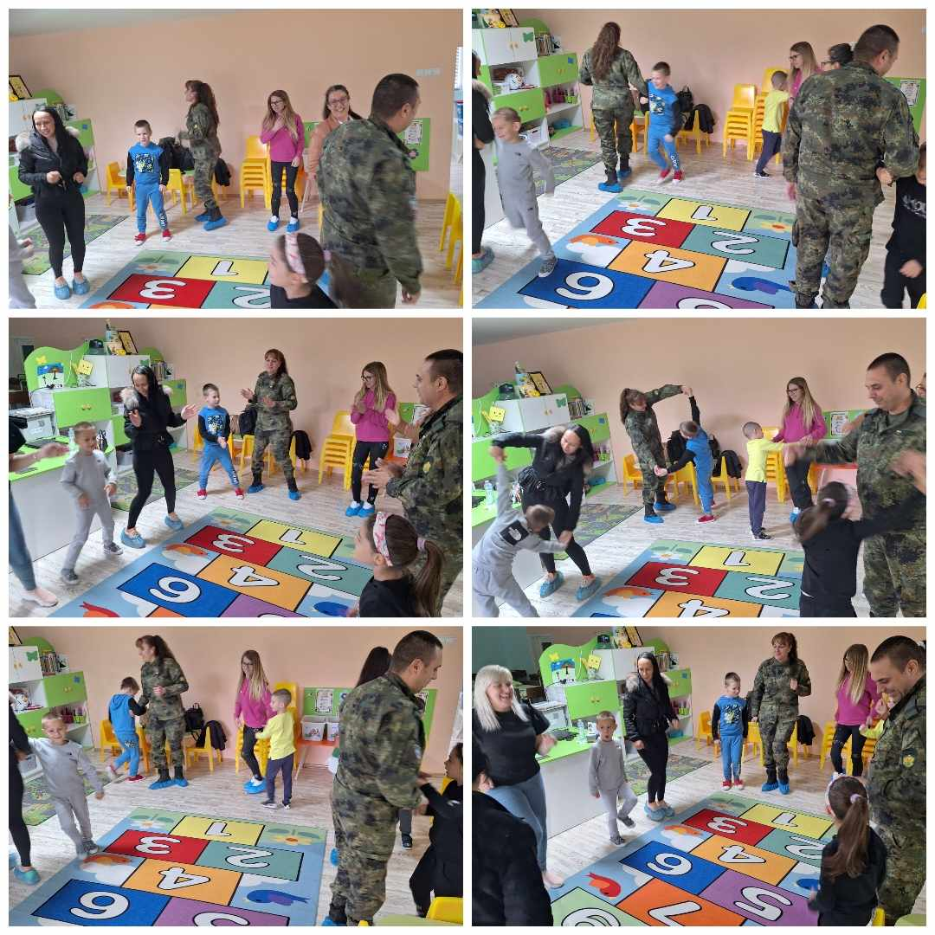

Slide 16
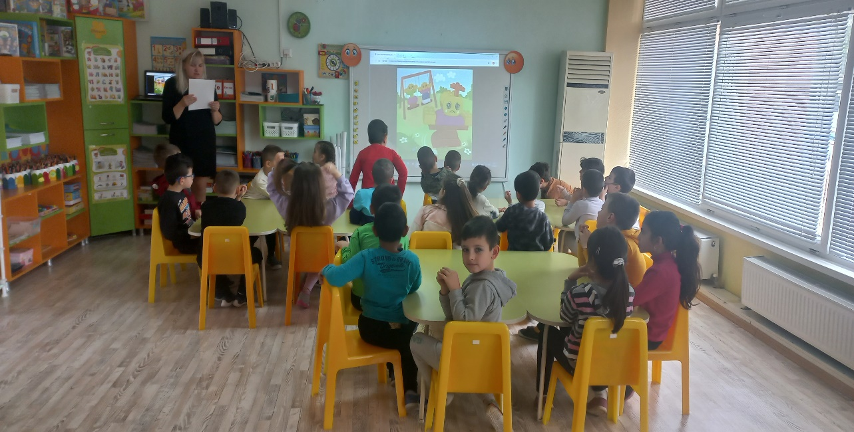
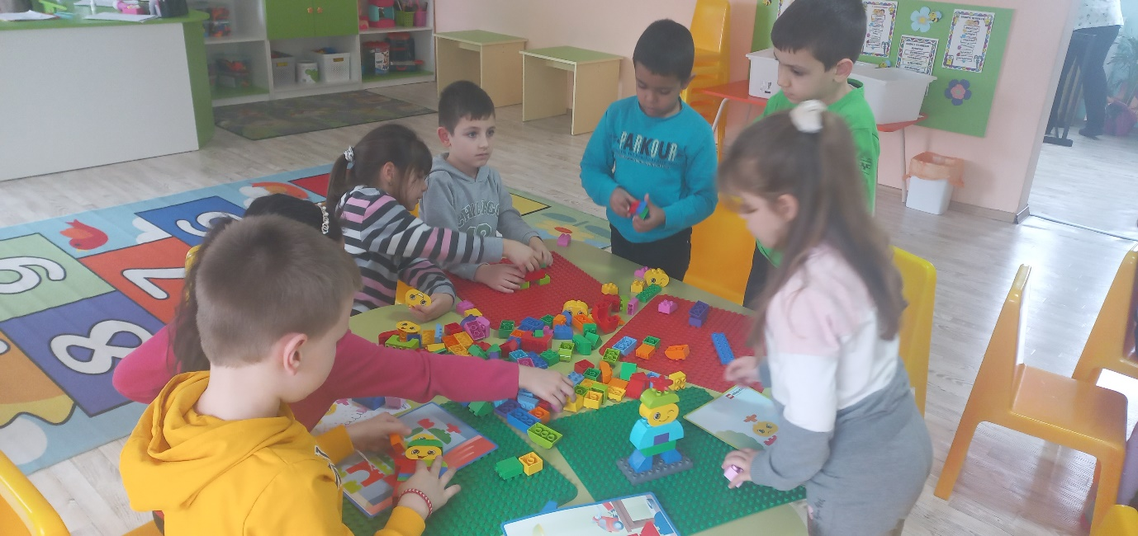


„Натъжената Ани“ – разпознаване, разбиране и преодоляване на чувството завист.

Slide 17



„Детски усмивки“ – възприемане и възпроизвеждане на детската песен „Ало, ало слънчице“, а след това оцветяване на емоцията, която поражда у тях .

Slide 18
Анкетна карта за родителите-,,Очаквания и реалност”- установяване степента на ефективност от НП,,Успяваме заедно”
Анализ на анкета за родителите от 4гр.- ,,Очаквания и реалност”

Slide 19




Представяне резултатите от работата по проект от НП ,,Хубаво е в детската градина” пред педагогическия колектив.

Slide 20
Създаване на Е-книга „Аз и моите емоции“
https://www.calameo.com/read/0076928137d02d88a444b
Отчет на проект „Социално и емоционално развитие с LEGO EDUCATION”

Slide 21
Благодарим Ви за вниманието!
Децата и учителите от 4-та подготвителна група от ДГ №18 „Пчелица“

